Slide 1
한화시스템 ICT 임직원 IT 안내 · 사내 시스템
메신저·화상회의·협업 도구 가이드
IT-SYS-005 | 서비스데스크 | 2026.10.16 | Ver 2.0
사내 일반 · 전 임직원
© HANWHA SYSTEMS ICT · IT-SYS-005 · 사내 일반
1 / 65

Slide 2
문서 정보
IT-SYS-005
문서 번호 | IT-SYS-005 | 버전 | v2.0
분류 | SYS 사내 시스템 | 시행일 | 2026-10-16
문서 유형 | 장애 대응 | 열람 등급 | 사내 일반 (전 임직원)
관리 부서 | 서비스데스크 | 승인자 | 서비스데스크 팀장
대상 | 전 임직원 | 담당자 매뉴얼 | IT-SYS-005-M
포함 시나리오 | SYS-10, SYS-11, SYS-12 | 관련 FAQ | -
키워드 | 화상회의 마이크가 안 돼요, 목소리가 안 들린대요, 화상회의 카메라 인식 불가, 사용 중인 장치, 사내 메신저 알림이 안 와요, 방해 금지 모드, 회의 중 소리 지연, 블루투스 헤드셋, 화상회의 자꾸 끊김, 화면 멈춤, OS 업데이트 후 화상회의 앱 종료, 그룹 메일, 팀 공용 메일 주소 생성 요청, 그룹 메일에 멤버 추가 요청, 외부 발신자 수신 허용, 외부 서비스 가입 인증 메일, 공유 캘린더 권한 요청, 메신저 채널, 외부 게스트 초대 요청, 메신저 비공개 채널 초대 불가, 게스트 계정
© HANWHA SYSTEMS ICT · IT-SYS-005 · 사내 일반
2 / 65

Slide 3
Contents
1. 개요
4p
2. 먼저 확인할 사항
6p
3. 증상별 조치 방법
8p
4. 자주 묻는 질문
57p
5. 주의사항
59p
6. 문의처
61p
부록 · 관련 문서 · 용어
63p
개정 이력
65p
© HANWHA SYSTEMS ICT · IT-SYS-005 · 사내 일반
3 / 65

Slide 4
01
개요
© HANWHA SYSTEMS ICT · IT-SYS-005 · 사내 일반
4 / 65

Slide 5
개요
01. 개요
목적
메신저·화상회의에서 마이크·카메라·알림·연결 문제가 생겼을 때 직접 조치하는 방법과, 그룹 메일·공유 캘린더·메신저 채널 관리를 요청하는 방법을 안내한다.
적용 대상
사내 메신저, 화상회의 앱, 그룹웨어의 그룹 메일·공유 캘린더를 쓰는 전 임직원에 해당한다. 메일 수신·반송 문제는 IT-SYS-004를 본다.
적용 환경
관련 도구·시스템 | 메신저/화상회의
관련 도구·시스템 | 그룹웨어
관련 도구·시스템 | 메신저
OS | Windows, macOS (개발 직군 선택)
© HANWHA SYSTEMS ICT · IT-SYS-005 · 사내 일반
5 / 65

Slide 6
02
먼저 확인할 사항
© HANWHA SYSTEMS ICT · IT-SYS-005 · 사내 일반
6 / 65

Slide 7
먼저 확인할 사항
02. 먼저 확인할 사항
•
회의 전에 회의 앱의 장치 테스트로 마이크·카메라·스피커를 확인한다.
•
메신저 통화 등 다른 앱이 카메라·마이크를 쓰고 있지 않은지 확인한다.
•
같은 층 여러 명의 회의가 끊기면 IT-NET-002 3.7, 재택 중 VPN 연결 상태에서 느리면 IT-NET-001 3.2를 본다.
•
외부 협력사를 메신저 채널에 초대하려면 승인이 필요하다 (3.10).
© HANWHA SYSTEMS ICT · IT-SYS-005 · 사내 일반
7 / 65

Slide 8
03
증상별 조치 방법
© HANWHA SYSTEMS ICT · IT-SYS-005 · 사내 일반
8 / 65

Slide 9
증상별 조치 방법
03. 증상별 조치 방법
번호 | 제목 | 문의 유형 | 처리 구분 | 담당 부서
3.1 | 화상회의에서 내 목소리가 상대방에게 들리지 않음 | SYS-10 | 사용자 직접 조치 | 서비스데스크
3.2 | 화상회의 카메라가 '사용 중인 장치'라며 켜지지 않음 | SYS-10 | 사용자 직접 조치 | 서비스데스크
3.3 | 메신저 메시지 알림이 전혀 뜨지 않음 | SYS-10 | 사용자 직접 조치 | 서비스데스크
3.4 | 회의 중 내 목소리가 늦게 전달됨 | SYS-10 | 사용자 직접 조치 | 서비스데스크
3.5 | 화상회의 화면이 자꾸 멈추고 끊김 | SYS-10 | 사용자 직접 조치 | 서비스데스크
3.6 | OS 업데이트 후 화상회의 앱이 계속 꺼짐 | SYS-10 | IT 담당자 처리 | 서비스데스크
3.7 | 팀 공용 메일(그룹 메일) 생성·멤버 추가 신청 | SYS-11 | IT 담당자 처리 | 서비스데스크
3.8 | 그룹 메일로 외부 인증 메일이 오지 않을 때 외부 수신 허용 요청 | SYS-11 | IT 담당자 처리 | 서비스데스크
3.9 | 팀 공유 캘린더 편집 권한 요청 | SYS-11 | 신청·승인 후 처리 | 서비스데스크
3.10 | 메신저 채널에 외부 협력사 게스트 초대 신청 | SYS-12 | 신청·승인 후 처리 | 서비스데스크
3.11 | 게스트에게 비공개 채널이 보이지 않을 때 채널 허용 요청 | SYS-12 | IT 담당자 처리 | 서비스데스크
© HANWHA SYSTEMS ICT · IT-SYS-005 · 사내 일반
9 / 65

Slide 10

증상별 조치 방법 (계속)
03. 증상별 조치 방법
화면 보는 법
화면 안내. 이 문서에서 자주 쓰는 위치입니다.
① 공지사항: 시스템 장애가 생기면 '장애' 표시가 붙은 공지가 맨
위에 올라옵니다.
② IT 헬프데스크: 전화 내선 1000, 메신저 #it-helpdesk 채널. 막히면
여기로 문의합니다.
③ 업무 시스템 바로가기: ERP, 인사시스템, PMS, BI 분석, 메신저로
들어갑니다.
④ IT 요청: 그룹 메일, 권한, 파일 복구 같은 신청서를 내는 곳입니다.
확인: 이 문서의 화면에서 빨간 네모는 누르거나 볼 곳이고, 번호는
오른쪽 설명 번호와 같습니다.
그림 3-1. 그룹웨어 첫 화면. 이 문서에서 자주 쓰는 위치
© HANWHA SYSTEMS ICT · IT-SYS-005 · 사내 일반
10 / 65

Slide 11
3.1 화상회의에서 내 목소리가 상대방에게 들리지 않음
03. 증상별 조치 방법
문의 유형
SYS-10
처리 구분
사용자 직접 조치
담당 부서
서비스데스크
관련 FAQ
FAQ-013
이런 경우
•
화상회의에서 내 목소리가 상대방에게 들리지 않는다고 한다.
•
회의 앱에서 마이크를 켰는데도 소리가 가지 않는다.
화면 메시지: 없음
원인
•
OS 설정에서 회의 앱의 마이크 접근 권한이 차단됨
조치 방법
①
OS [설정] > [개인정보] > [마이크]에서 회의 앱 권한을 허용합니다.
②
회의 앱의 오디오 설정에서 사용하는 마이크 장치를 선택합니다.
③
회의 앱을 다시 시작합니다.
해결 확인
해결되지 않으면
문의 시 알려 주실 정보
·
마이크 테스트에서 소리가 잡히고 상대방이 내
목소리를 들으면 해결된 것이다.
·
권한을 허용해도 안 되면 헬프데스크에 문의한다.
·
사번
·
OS 업데이트 후 소리가 전혀 나지 않으면
IT-HW-001 3.13을 본다.
·
회의 앱 이름
·
마이크 장치 종류
·
이미 해 본 조치
© HANWHA SYSTEMS ICT · IT-SYS-005 · 사내 일반
11 / 65

Slide 12
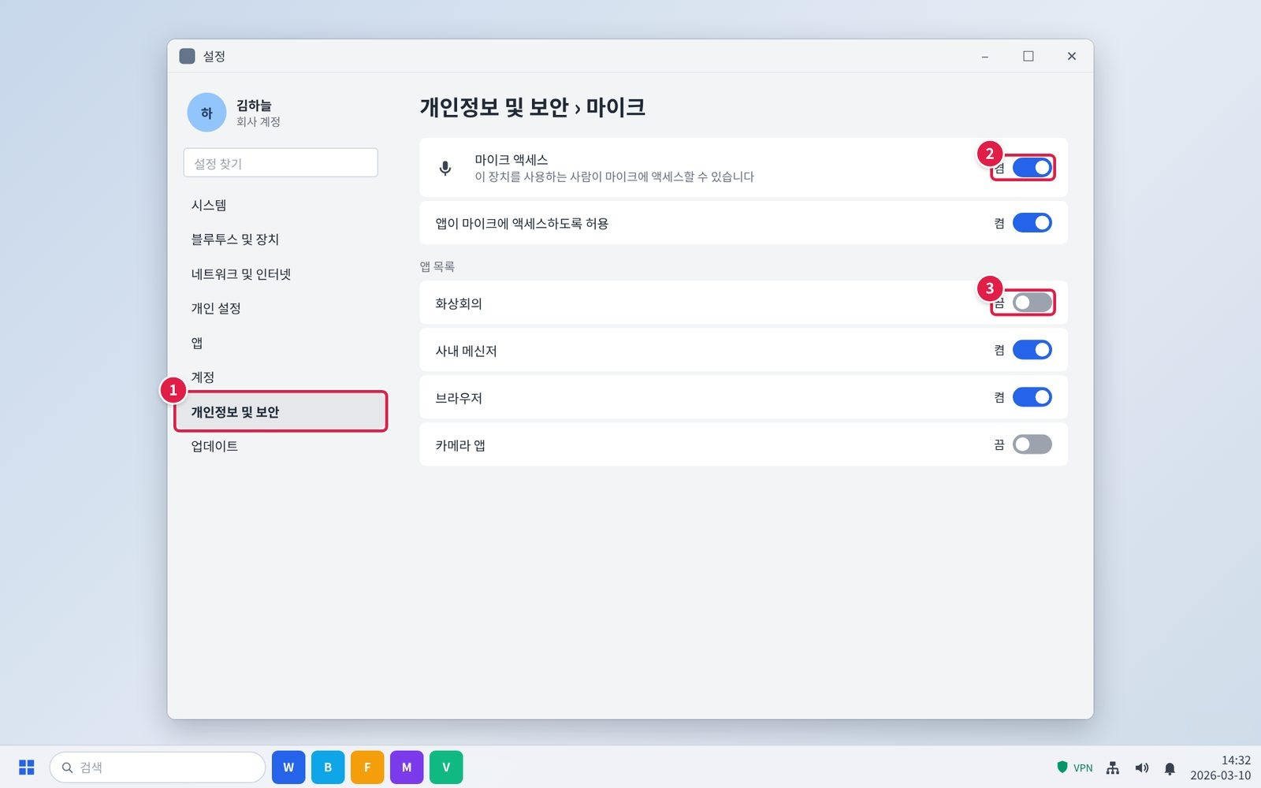
3.1 화상회의에서 내 목소리가 상대방에게 들리지 않음 (계속)
03. 증상별 조치 방법
화면 따라하기
단계 1. OS [설정] > [개인정보] > [마이크]에서 회의 앱 권한을
허용합니다.
① Windows 키를 누르고 '설정'을 연 뒤 왼쪽 [개인정보 및 보안]을
누르고, 오른쪽에서 [마이크]를 누릅니다.
② '마이크 액세스'가 켬인지 봅니다.
③ 앱 목록에서 '화상회의' 스위치를 눌러 켬으로 바꿉니다.
그림 3.1-1. OS [설정] > [개인정보] > [마이크] 화면. 회의 앱의 허용 스위치 위치
© HANWHA SYSTEMS ICT · IT-SYS-005 · 사내 일반
12 / 65

Slide 13
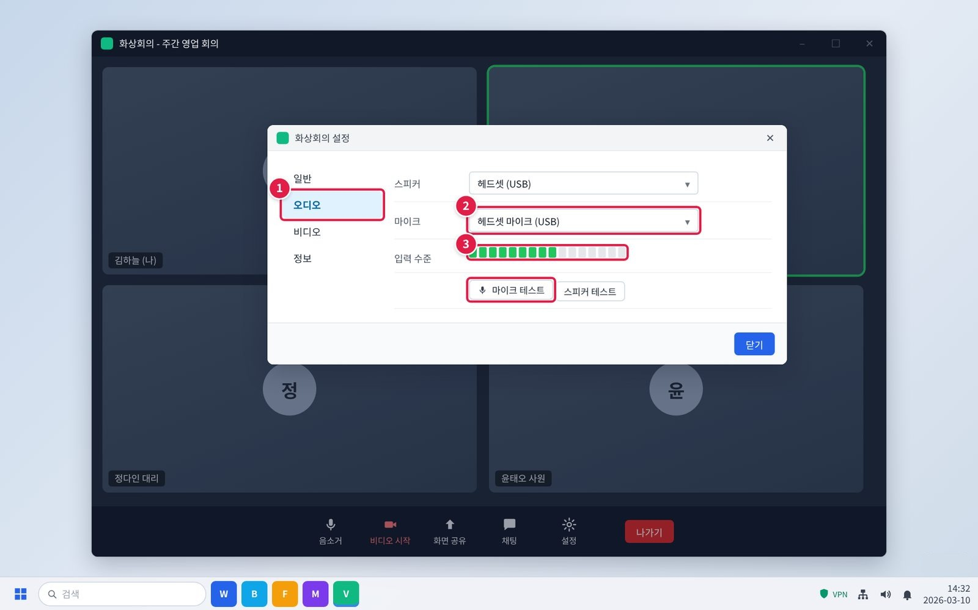
3.1 화상회의에서 내 목소리가 상대방에게 들리지 않음 (계속)
03. 증상별 조치 방법
단계 2. 회의 앱의 오디오 설정에서 사용하는 마이크 장치를
선택합니다.
① 회의 화면 아래 [설정] > 왼쪽 [오디오]를 누릅니다.
② '마이크'에서 지금 쓰는 장치(예: 헤드셋 마이크)를 고릅니다.
③ [마이크 테스트]를 누르고 말해 봅니다. 초록 막대가 움직이면
소리가 잡히는 것입니다.
그림 3.1-2. 화상회의 앱 설정 > 오디오에서 마이크 장치 선택
© HANWHA SYSTEMS ICT · IT-SYS-005 · 사내 일반
13 / 65

Slide 14
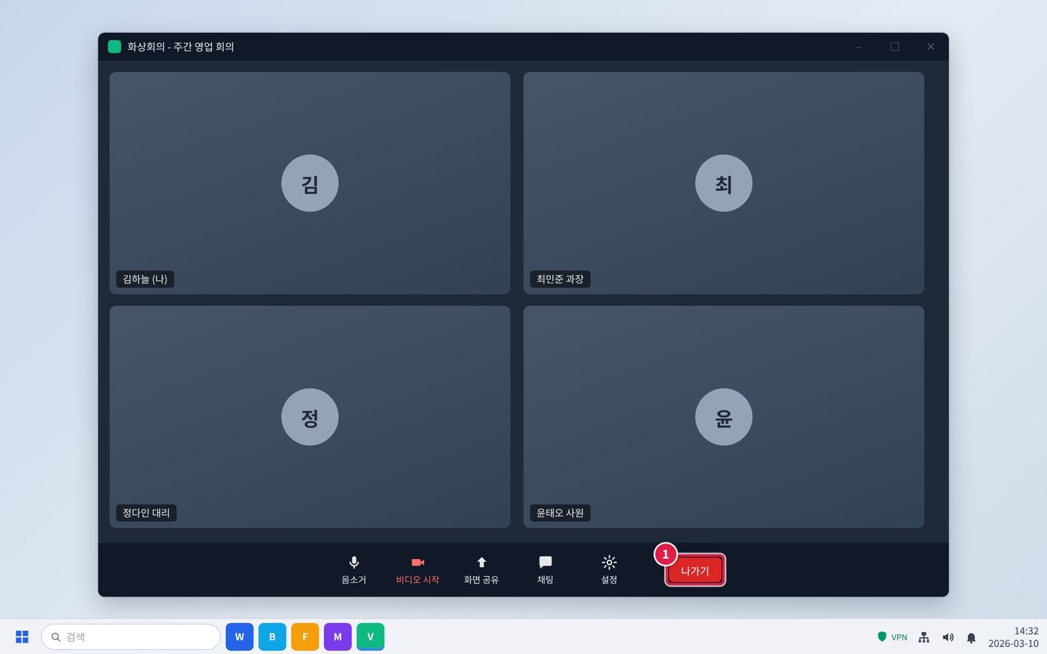
3.1 화상회의에서 내 목소리가 상대방에게 들리지 않음 (계속)
03. 증상별 조치 방법
단계 3. 회의 앱을 다시 시작합니다.
① [나가기]로 회의에서 나간 뒤 회의 앱 창을 닫습니다. 다시 실행해
회의에 들어갑니다.
확인: 상대방이 내 목소리를 들으면 해결된 것입니다.
그림 3.1-3. 회의 앱을 다시 시작
© HANWHA SYSTEMS ICT · IT-SYS-005 · 사내 일반
14 / 65

Slide 15
3.2 화상회의 카메라가 '사용 중인 장치'라며 켜지지 않음
03. 증상별 조치 방법
문의 유형
SYS-10
처리 구분
사용자 직접 조치
담당 부서
서비스데스크
관련 FAQ
FAQ-013
이런 경우
•
화상회의 카메라가 '사용 중인 장치'라고 나오면서 켜지지 않는다.
화면 메시지: "사용 중인 장치"
원인
•
메신저 통화 등 다른 앱이 카메라를 쓰고 있음
조치 방법
①
메신저 통화 등 카메라를 쓰는 다른 앱을 종료합니다.
②
회의 앱에서 카메라를 다시 켭니다.
③
그래도 안 되면 PC를 재부팅합니다.
④
OS [설정] > [개인정보] > [카메라]에서 회의 앱 권한을 확인합니다.
해결 확인
해결되지 않으면
문의 시 알려 주실 정보
·
카메라 화면이 나오면 해결된 것이다.
·
재부팅 후에도 같으면 헬프데스크에 문의한다.
·
사번
·
회의 앱 이름
·
화면 메시지
·
함께 실행 중인 앱
© HANWHA SYSTEMS ICT · IT-SYS-005 · 사내 일반
15 / 65

Slide 16
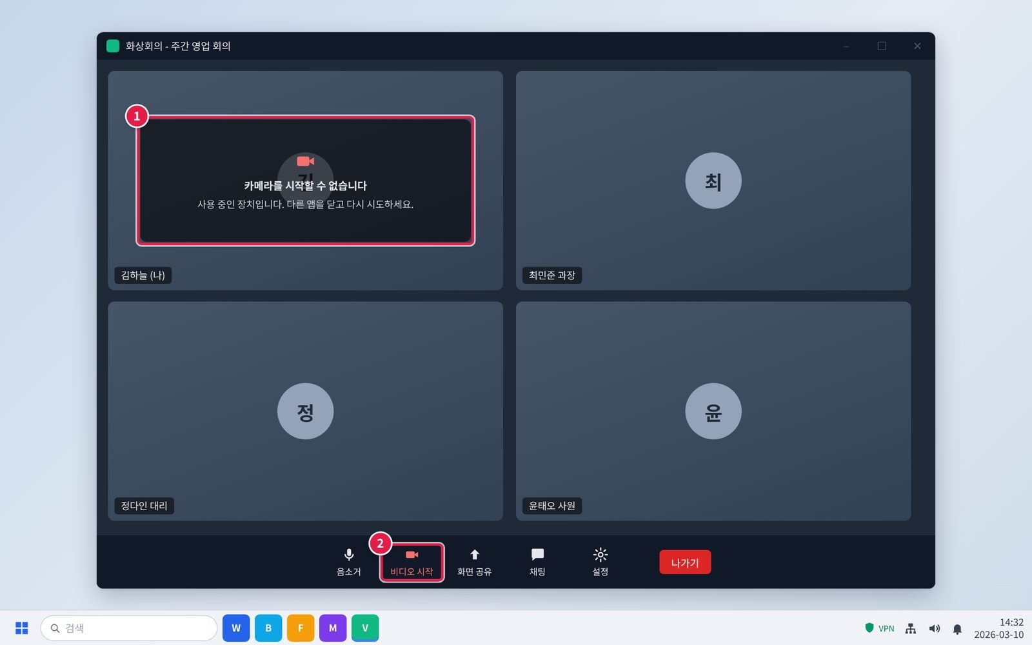
3.2 화상회의 카메라가 '사용 중인 장치'라며 켜지지 않음 (계속)
03. 증상별 조치 방법
화면 따라하기
증상 화면. 이런 화면이 보이면 이 증상입니다.
① 내 화면에 '사용 중인 장치'라고 나오고 카메라가 켜지지 않습니다.
② [비디오 시작]을 눌러도 같습니다.
그림 3.2-1. 화상회의 카메라가 '사용 중인 장치'라며 켜지지 않는 증상
© HANWHA SYSTEMS ICT · IT-SYS-005 · 사내 일반
16 / 65

Slide 17
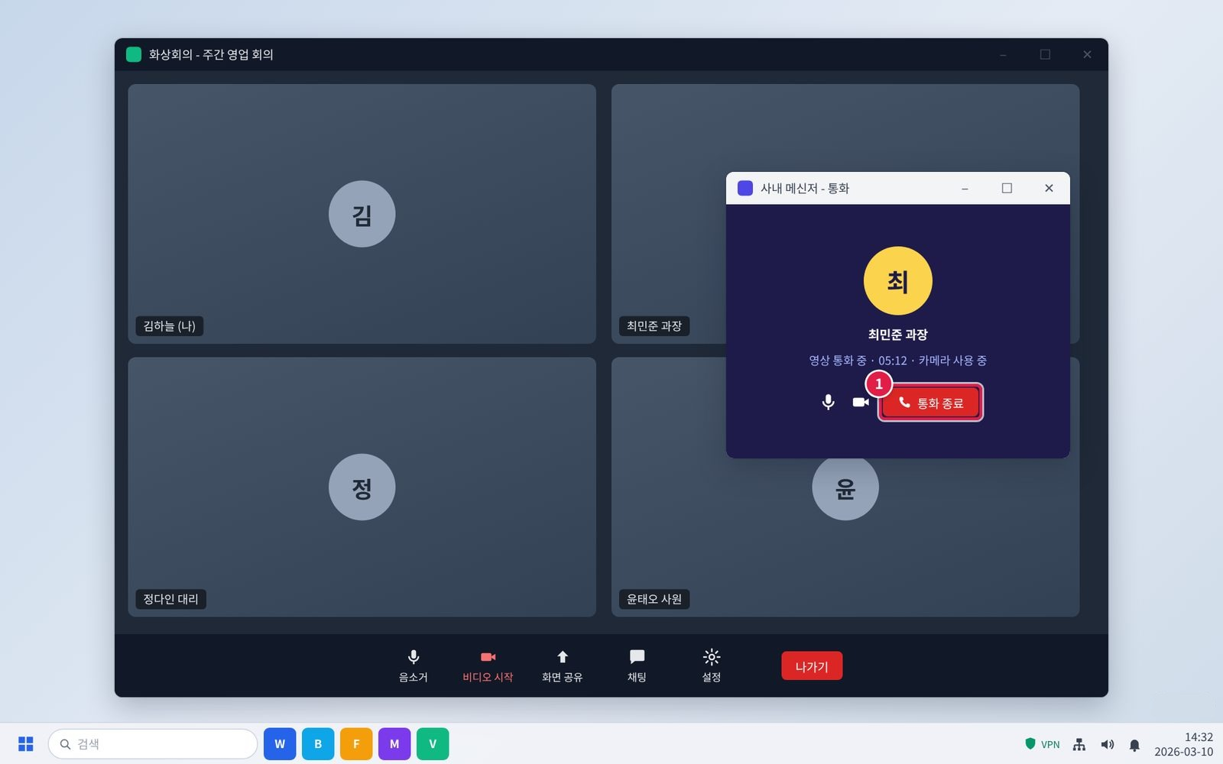
3.2 화상회의 카메라가 '사용 중인 장치'라며 켜지지 않음 (계속)
03. 증상별 조치 방법
단계 1. 메신저 통화 등 카메라를 쓰는 다른 앱을 종료합니다.
① 메신저 영상 통화처럼 카메라를 쓰는 다른 창을 찾아 [통화 종료]를
누릅니다.
확인: 작업 표시줄에서 메신저·카메라 앱이 켜져 있는지도 봅니다.
그림 3.2-2. 카메라를 쓰는 메신저 통화 종료
© HANWHA SYSTEMS ICT · IT-SYS-005 · 사내 일반
17 / 65

Slide 18
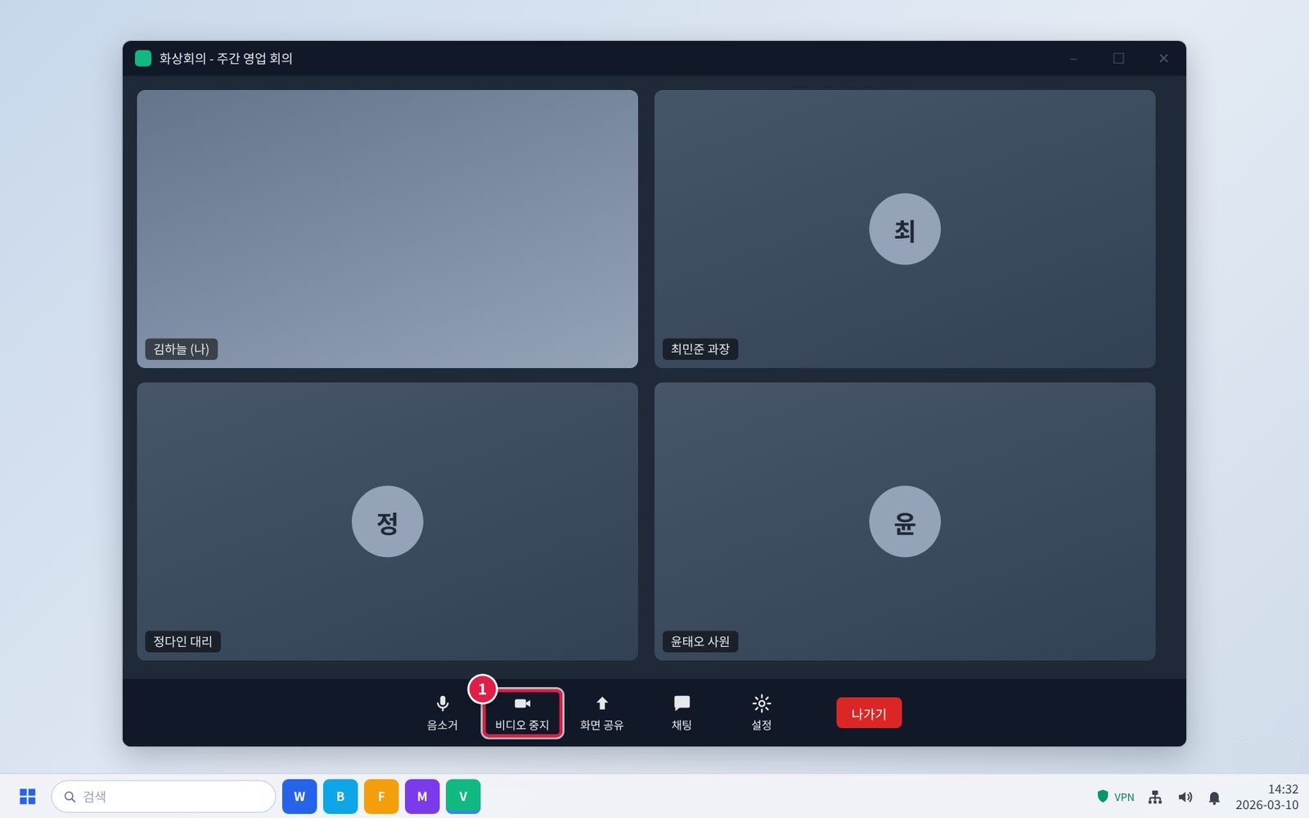
3.2 화상회의 카메라가 '사용 중인 장치'라며 켜지지 않음 (계속)
03. 증상별 조치 방법
단계 2. 회의 앱에서 카메라를 다시 켭니다.
① 회의 화면 아래 [비디오 시작]을 누릅니다. 내 화면에 카메라
영상이 나오면 됩니다.
그림 3.2-3. 회의 앱에서 카메라 다시 켜기
© HANWHA SYSTEMS ICT · IT-SYS-005 · 사내 일반
18 / 65

Slide 19
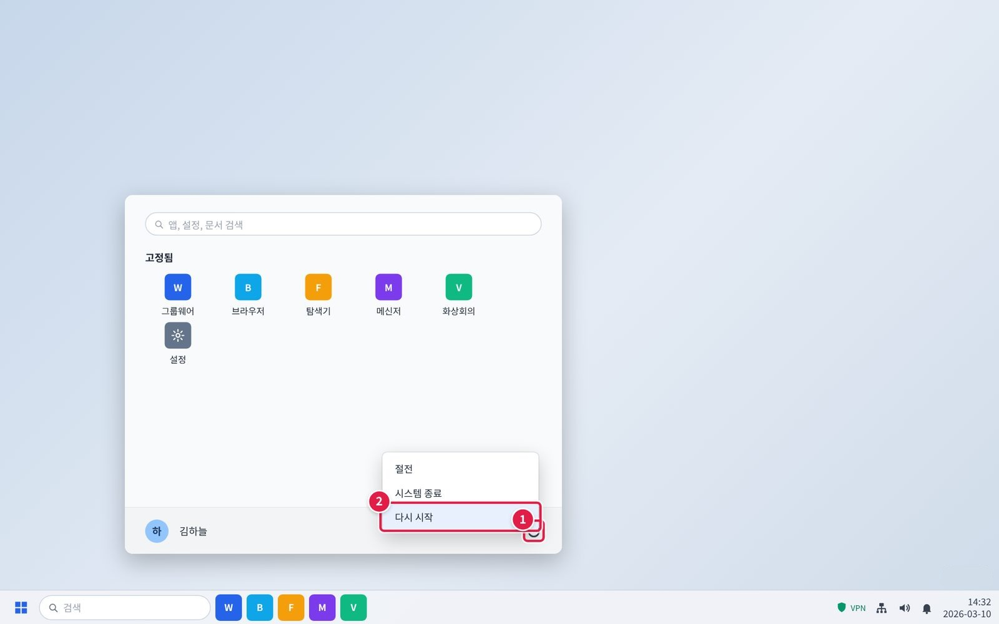
3.2 화상회의 카메라가 '사용 중인 장치'라며 켜지지 않음 (계속)
03. 증상별 조치 방법
단계 3. 그래도 안 되면 PC를 재부팅합니다.
① 그래도 안 되면 시작 버튼을 누르고 오른쪽 아래 전원 아이콘을
누릅니다.
② [다시 시작]을 누릅니다.
주의: 다시 시작하기 전에 열려 있는 문서를 저장합니다.
그림 3.2-4. PC 다시 시작
© HANWHA SYSTEMS ICT · IT-SYS-005 · 사내 일반
19 / 65

Slide 20
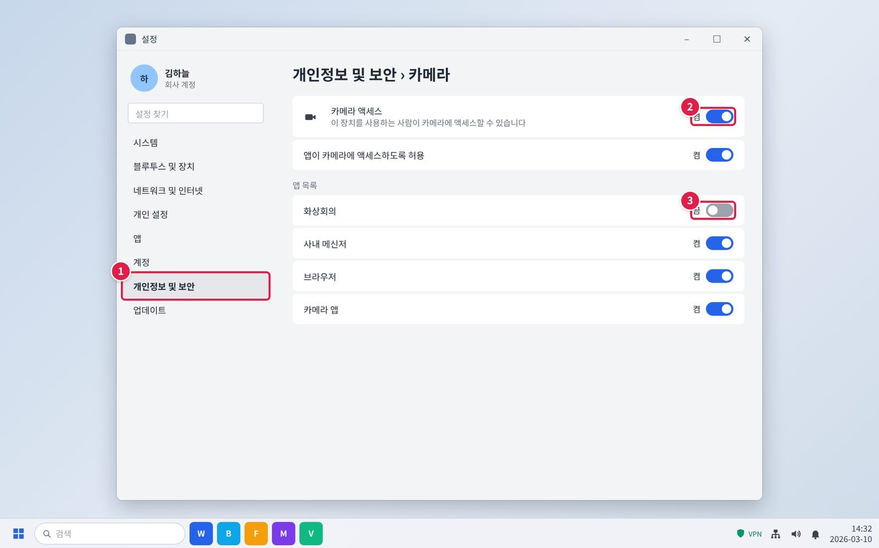
3.2 화상회의 카메라가 '사용 중인 장치'라며 켜지지 않음 (계속)
03. 증상별 조치 방법
단계 4. OS [설정] > [개인정보] > [카메라]에서 회의 앱 권한을
확인합니다.
① [설정] > [개인정보 및 보안] > [카메라]를 엽니다.
② '카메라 액세스'가 켬인지 봅니다.
③ 앱 목록에서 '화상회의'를 켬으로 바꿉니다.
그림 3.2-5. OS [설정] > [개인정보] > [카메라]에서 회의 앱 권한 확인
© HANWHA SYSTEMS ICT · IT-SYS-005 · 사내 일반
20 / 65

Slide 21
3.3 메신저 메시지 알림이 전혀 뜨지 않음
03. 증상별 조치 방법
문의 유형
SYS-10
처리 구분
사용자 직접 조치
담당 부서
서비스데스크
관련 FAQ
FAQ-013
이런 경우
•
메신저 메시지 알림이 전혀 뜨지 않는다.
화면 메시지: 없음
원인
•
OS의 방해 금지(집중) 모드가 켜져 있음
조치 방법
①
작업 표시줄 알림 영역에서 방해 금지(집중) 모드를 끕니다.
②
OS [설정] > [알림]에서 메신저 알림이 켜져 있는지 확인합니다.
③
메신저 앱의 알림 설정도 확인합니다.
해결 확인
해결되지 않으면
문의 시 알려 주실 정보
·
새 메시지 알림이 뜨면 해결된 것이다.
·
설정을 바꿔도 알림이 오지 않으면 헬프데스크에
문의한다.
·
사번
·
메신저 버전
·
이미 해 본 조치
© HANWHA SYSTEMS ICT · IT-SYS-005 · 사내 일반
21 / 65

Slide 22
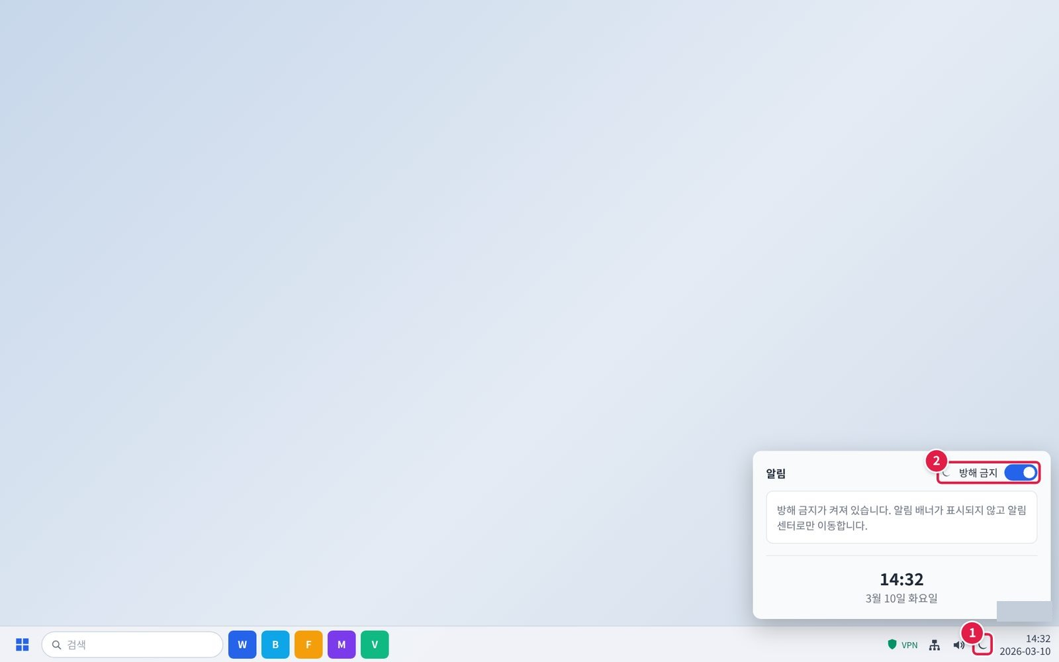
3.3 메신저 메시지 알림이 전혀 뜨지 않음 (계속)
03. 증상별 조치 방법
화면 따라하기
단계 1. 작업 표시줄 알림 영역에서 방해 금지(집중) 모드를 끕니다.
① 작업 표시줄 오른쪽 아래 알림(종·달) 아이콘을 누릅니다. 달
모양이면 방해 금지가 켜진 상태입니다.
② '방해 금지' 스위치를 눌러 끕니다.
그림 3.3-1. 작업 표시줄 알림 영역의 방해 금지(집중) 모드
© HANWHA SYSTEMS ICT · IT-SYS-005 · 사내 일반
22 / 65

Slide 23
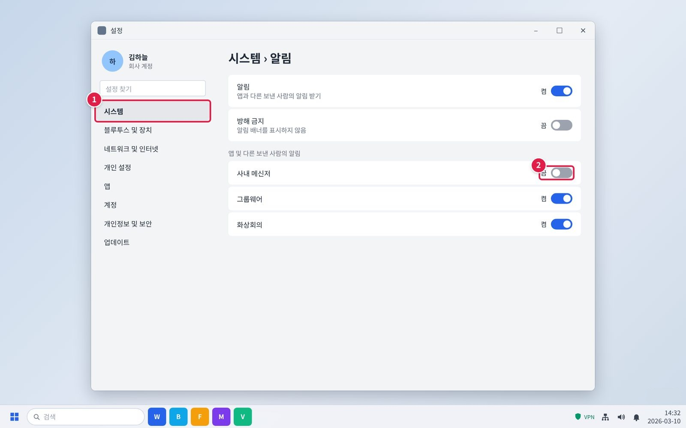
3.3 메신저 메시지 알림이 전혀 뜨지 않음 (계속)
03. 증상별 조치 방법
단계 2. OS [설정] > [알림]에서 메신저 알림이 켜져 있는지
확인합니다.
① [설정] > [시스템] > [알림]을 엽니다.
② 앱 목록에서 '사내 메신저'가 켬인지 보고, 꺼져 있으면 켭니다.
그림 3.3-2. OS 알림 설정 화면. 방해 금지 모드 스위치와 메신저 알림 허용 위치
© HANWHA SYSTEMS ICT · IT-SYS-005 · 사내 일반
23 / 65

Slide 24
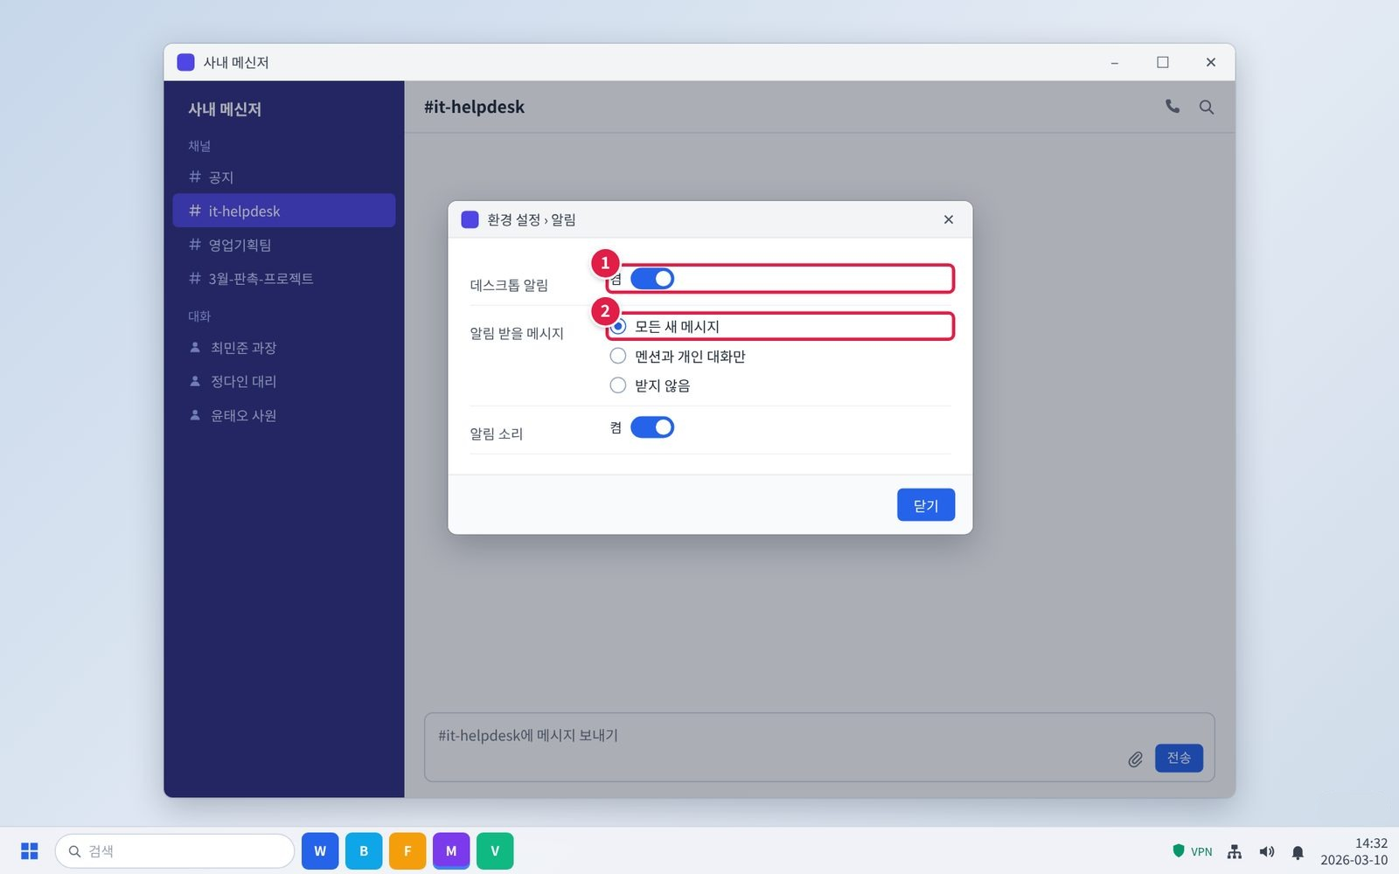
3.3 메신저 메시지 알림이 전혀 뜨지 않음 (계속)
03. 증상별 조치 방법
단계 3. 메신저 앱의 알림 설정도 확인합니다.
① 메신저 왼쪽 아래 내 이름 > [환경 설정] > [알림]에서 '데스크톱
알림'을 켭니다.
② '모든 새 메시지'를 고릅니다.
확인: 새 메시지 알림이 뜨면 해결된 것입니다.
그림 3.3-3. 메신저 앱의 알림 설정
© HANWHA SYSTEMS ICT · IT-SYS-005 · 사내 일반
24 / 65

Slide 25
3.4 회의 중 내 목소리가 늦게 전달됨
03. 증상별 조치 방법
문의 유형
SYS-10
처리 구분
사용자 직접 조치
담당 부서
서비스데스크
관련 FAQ
FAQ-013
이런 경우
•
회의할 때 내 목소리가 늦게 전달된다고 한다.
•
드라이버 업데이트와 재시작은 해 봤다.
화면 메시지: 없음
원인
•
블루투스 헤드셋 연결 방식(코덱) 설정 문제
조치 방법
①
OS 소리 설정에서 기본 입력·출력 장치를 확인해 바꿉니다.
②
가능하면 유선 헤드셋으로 연결합니다.
③
회의 앱을 다시 시작합니다.
해결 확인
해결되지 않으면
문의 시 알려 주실 정보
·
상대방이 지연 없이 들으면 해결된 것이다.
·
유선으로 바꿔도 지연되면 헬프데스크에 문의한다.
·
사번
·
헤드셋 모델
·
연결 방식 (블루투스 / 유선)
·
회의 앱 이름
© HANWHA SYSTEMS ICT · IT-SYS-005 · 사내 일반
25 / 65

Slide 26
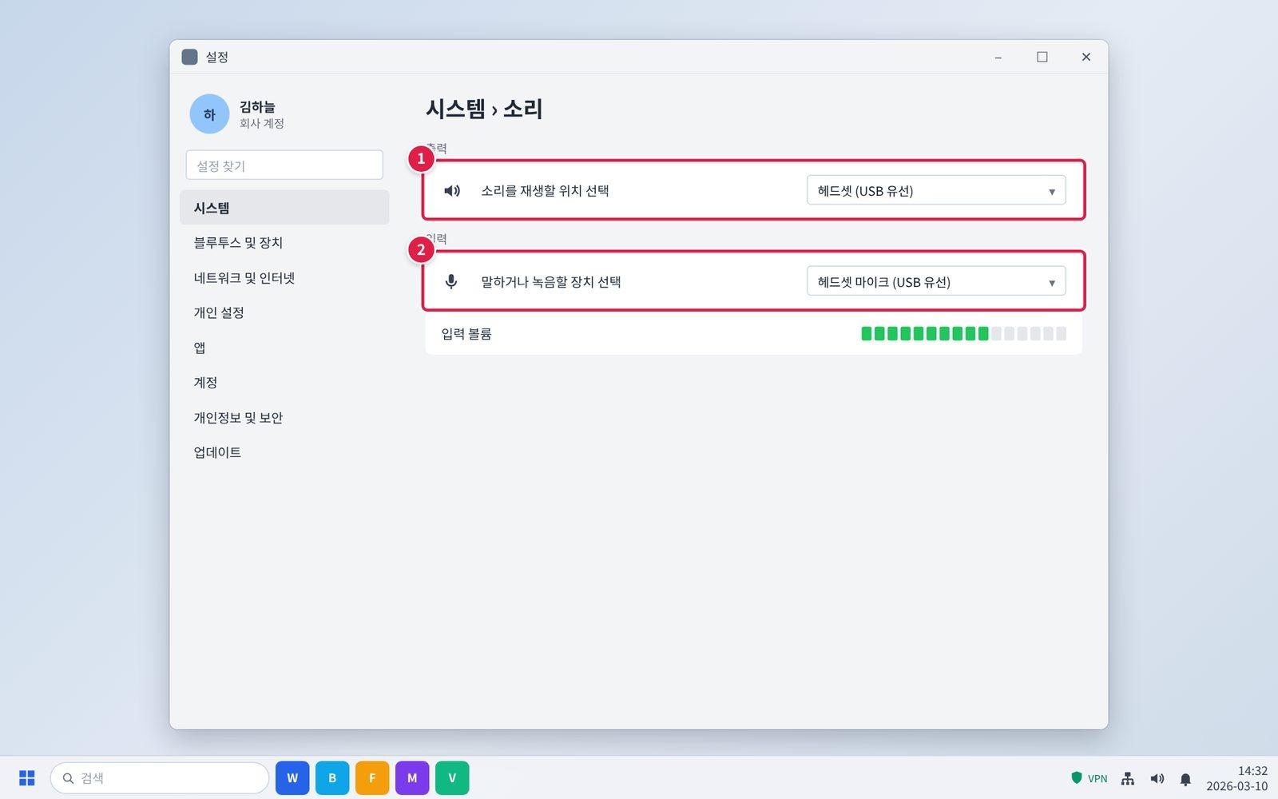
3.4 회의 중 내 목소리가 늦게 전달됨 (계속)
03. 증상별 조치 방법
화면 따라하기
단계 1. OS 소리 설정에서 기본 입력·출력 장치를 확인해 바꿉니다.
① [설정] > [시스템] > [소리]에서 '출력' 장치를 고릅니다. 블루투스
대신 유선 헤드셋이 있으면 그것을 고릅니다.
② '입력' 장치도 같은 헤드셋 마이크로 고릅니다.
그림 3.4-1. OS 소리 설정에서 기본 출력·입력 장치 바꾸기
© HANWHA SYSTEMS ICT · IT-SYS-005 · 사내 일반
26 / 65

Slide 27
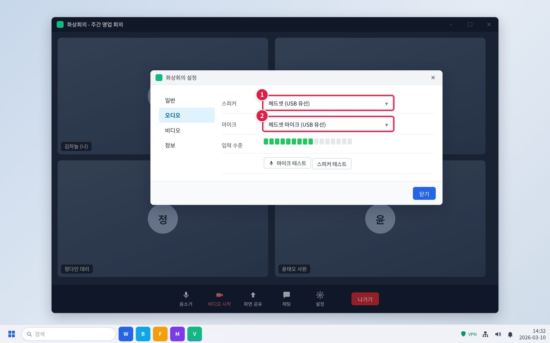
3.4 회의 중 내 목소리가 늦게 전달됨 (계속)
03. 증상별 조치 방법
단계 2. 가능하면 유선 헤드셋으로 연결합니다.
① 유선 헤드셋을 꽂은 뒤 회의 앱 [설정] > [오디오]에서 스피커를
유선 헤드셋으로 고릅니다.
② 마이크도 유선 헤드셋 마이크로 고릅니다. 그다음 회의 앱을 다시
시작합니다.
확인: 상대방이 지연 없이 들으면 해결된 것입니다.
그림 3.4-2. 회의 앱에서도 유선 헤드셋 선택
© HANWHA SYSTEMS ICT · IT-SYS-005 · 사내 일반
27 / 65

Slide 28
3.5 화상회의 화면이 자꾸 멈추고 끊김
03. 증상별 조치 방법
문의 유형
SYS-10
처리 구분
사용자 직접 조치
담당 부서
서비스데스크
관련 FAQ
FAQ-013
이런 경우
•
화상회의를 하는데 화면이 자꾸 멈추고 끊긴다.
•
같은 공간의 다른 사람은 괜찮다.
화면 메시지: 없음
원인
•
사람이 많은 무선망 구간에서 접속함
조치 방법
①
가능하면 유선 랜으로 연결합니다.
②
회의에 다시 접속합니다.
③
재택 중 VPN을 쓰고 있으면 IT-NET-001 3.2를 봅니다.
해결 확인
해결되지 않으면
문의 시 알려 주실 정보
·
회의 화면이 끊기지 않으면 해결된 것이다.
·
같은 층 여러 명의 회의가 끊기면 IT-NET-002
3.7을 따른다.
·
사번
·
접속 장소
·
연결 방식 (유선 / 무선 / VPN)
© HANWHA SYSTEMS ICT · IT-SYS-005 · 사내 일반
28 / 65

Slide 29
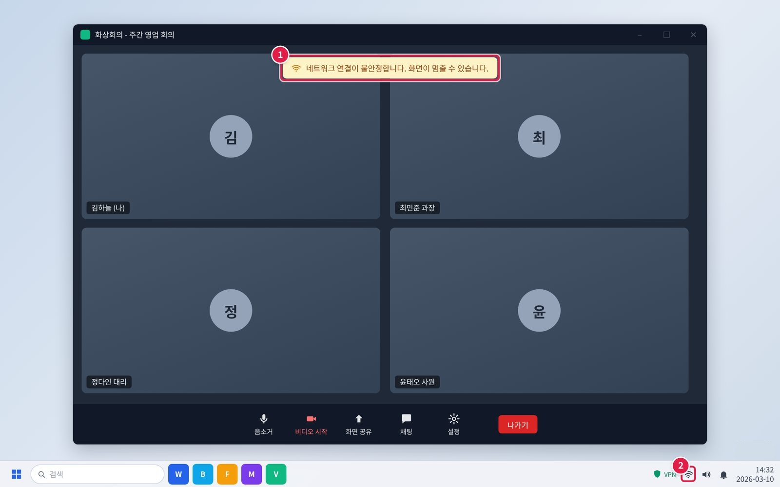
3.5 화상회의 화면이 자꾸 멈추고 끊김 (계속)
03. 증상별 조치 방법
화면 따라하기
증상 화면. 이런 화면이 보이면 이 증상입니다.
① 회의 중 '네트워크 연결이 불안정합니다'가 뜨고 화면이 멈춥니다.
② 작업 표시줄의 와이파이 아이콘으로 무선에 연결된 것을
확인합니다.
그림 3.5-1. 화상회의 화면이 멈추고 끊기는 증상
© HANWHA SYSTEMS ICT · IT-SYS-005 · 사내 일반
29 / 65

Slide 30
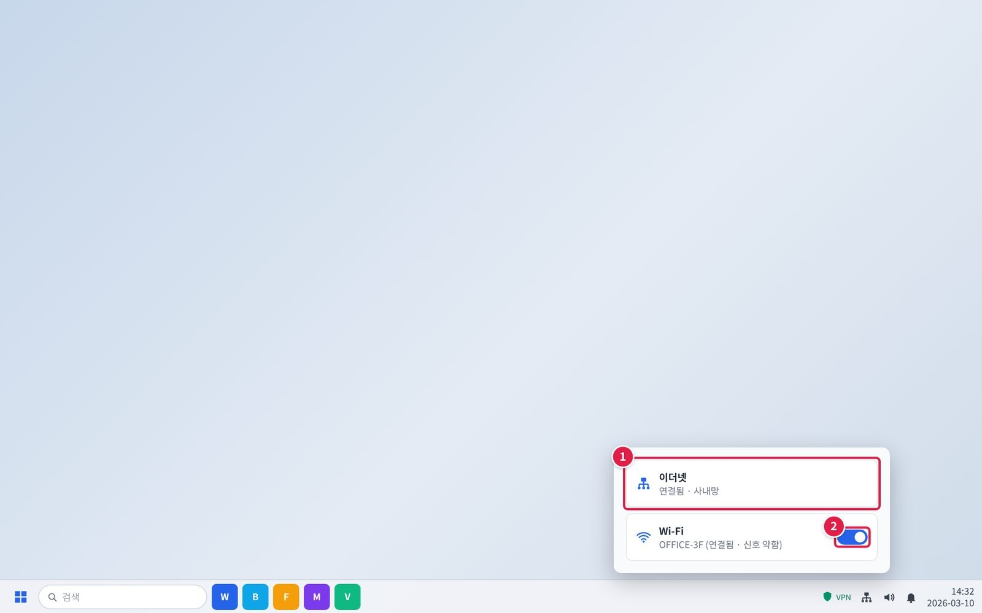
3.5 화상회의 화면이 자꾸 멈추고 끊김 (계속)
03. 증상별 조치 방법
단계 1. 가능하면 유선 랜으로 연결합니다.
① 책상의 랜 케이블을 노트북이나 도킹에 꽂습니다. 네트워크
아이콘을 눌러 '이더넷 · 연결됨'을 확인합니다.
② 유선이 연결되면 와이파이는 꺼도 됩니다.
그림 3.5-2. 유선 랜 연결 확인
© HANWHA SYSTEMS ICT · IT-SYS-005 · 사내 일반
30 / 65

Slide 31
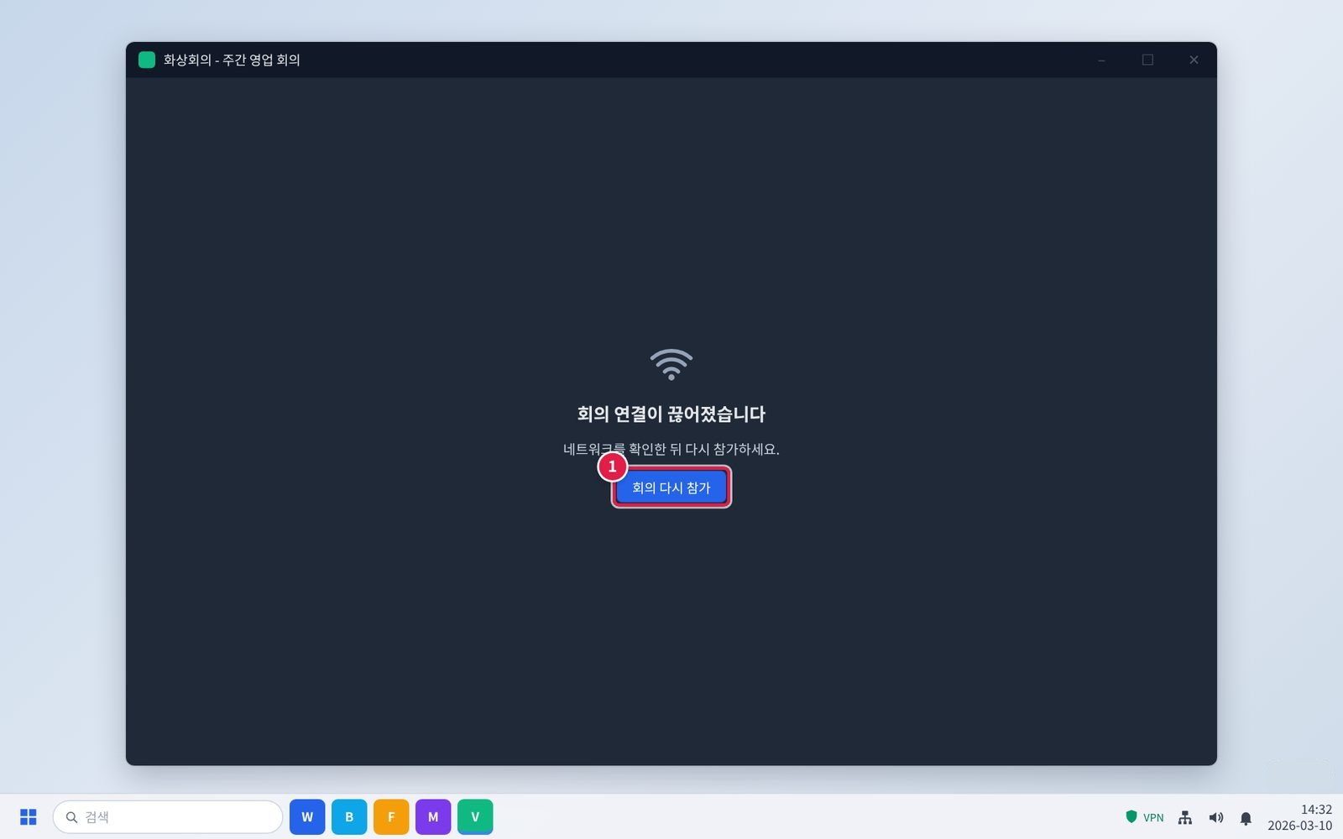
3.5 화상회의 화면이 자꾸 멈추고 끊김 (계속)
03. 증상별 조치 방법
단계 2. 회의에 다시 접속합니다.
① [회의 다시 참가]를 누릅니다.
확인: 화면이 끊기지 않으면 해결된 것입니다. 재택 중 VPN 상태에서만
끊기면 IT-NET-001 3.2를 봅니다.
그림 3.5-3. 회의 다시 참가
© HANWHA SYSTEMS ICT · IT-SYS-005 · 사내 일반
31 / 65

Slide 32
3.6 OS 업데이트 후 화상회의 앱이 계속 꺼짐
03. 증상별 조치 방법
문의 유형
SYS-10
처리 구분
IT 담당자 처리
담당 부서
서비스데스크
관련 FAQ
FAQ-013
이런 경우
•
OS 업데이트 이후 고객사와 화상회의를 하는 중에 앱이 계속 꺼진다.
화면 메시지: 없음
원인
•
화상회의 앱이 구버전이라 업데이트된 OS와 맞지 않음
조치 방법
①
회의 앱을 다시 실행해 회의에 들어갑니다.
②
헬프데스크에 문의합니다. 담당자가 회의 앱을 최신 버전으로 다시 설치합니다.
해결 확인
해결되지 않으면
문의 시 알려 주실 정보
·
회의 중 앱이 꺼지지 않으면 해결된 것이다.
·
다시 설치한 뒤에도 꺼지면 OS 업데이트 날짜와
함께 다시 알린다.
·
사번
·
회의 앱 이름과 버전
·
OS 업데이트 날짜
© HANWHA SYSTEMS ICT · IT-SYS-005 · 사내 일반
32 / 65

Slide 33
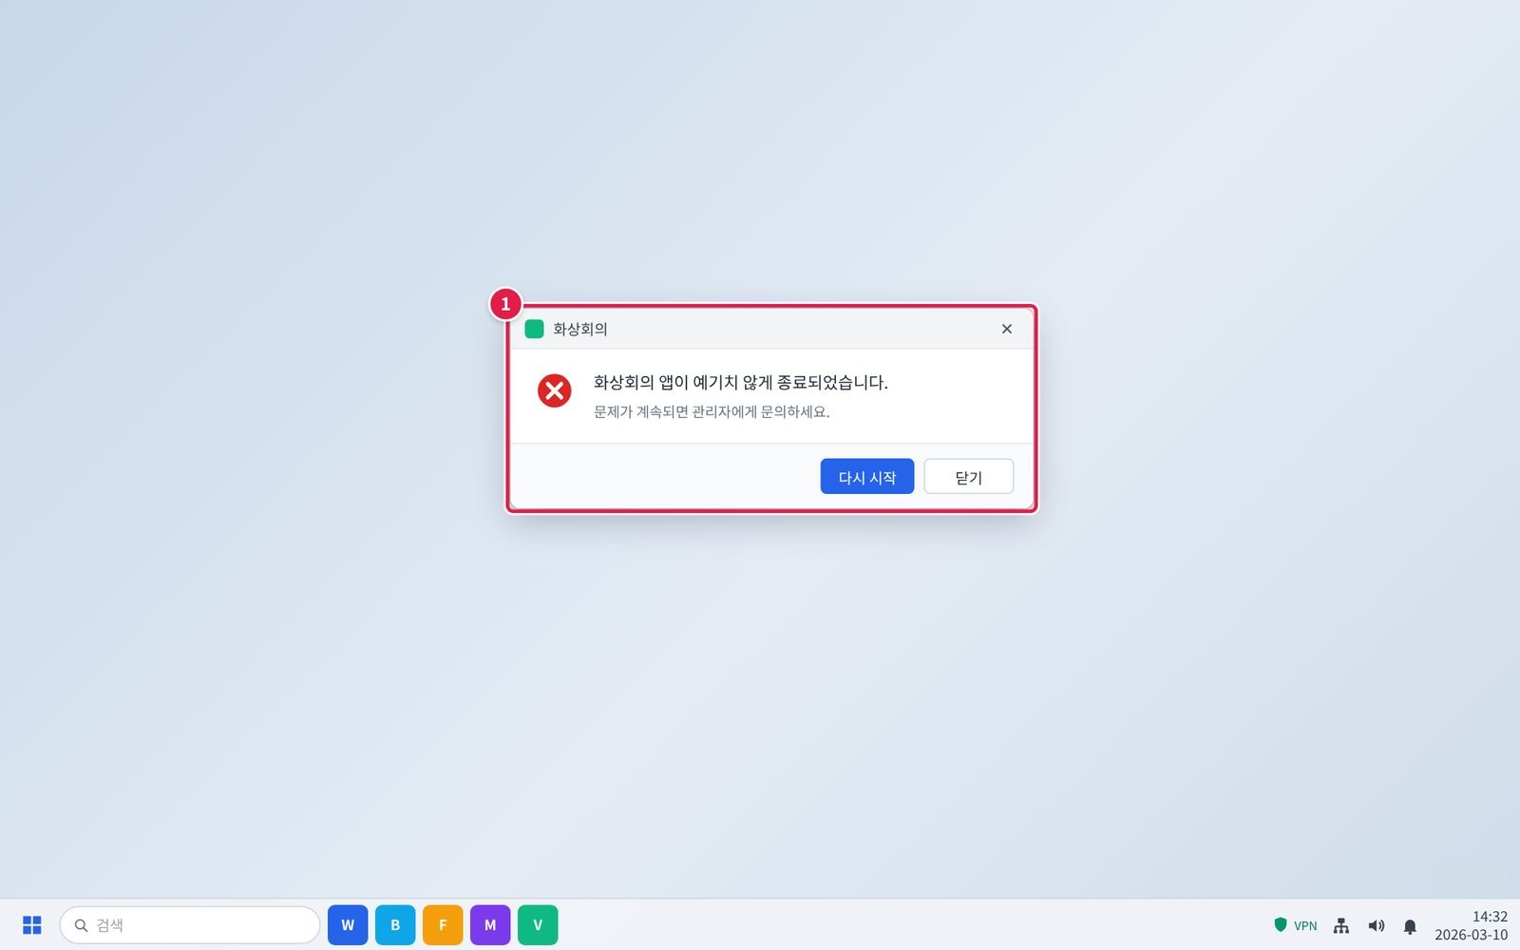
3.6 OS 업데이트 후 화상회의 앱이 계속 꺼짐 (계속)
03. 증상별 조치 방법
화면 따라하기
증상 화면. 이런 화면이 보이면 이 증상입니다.
① 회의 중 앱이 꺼지고 '예기치 않게 종료되었습니다' 창이 뜹니다.
[다시 시작]으로 회의에 다시 들어갑니다.
그림 3.6-1. OS 업데이트 후 화상회의 앱이 꺼지는 증상
© HANWHA SYSTEMS ICT · IT-SYS-005 · 사내 일반
33 / 65

Slide 34
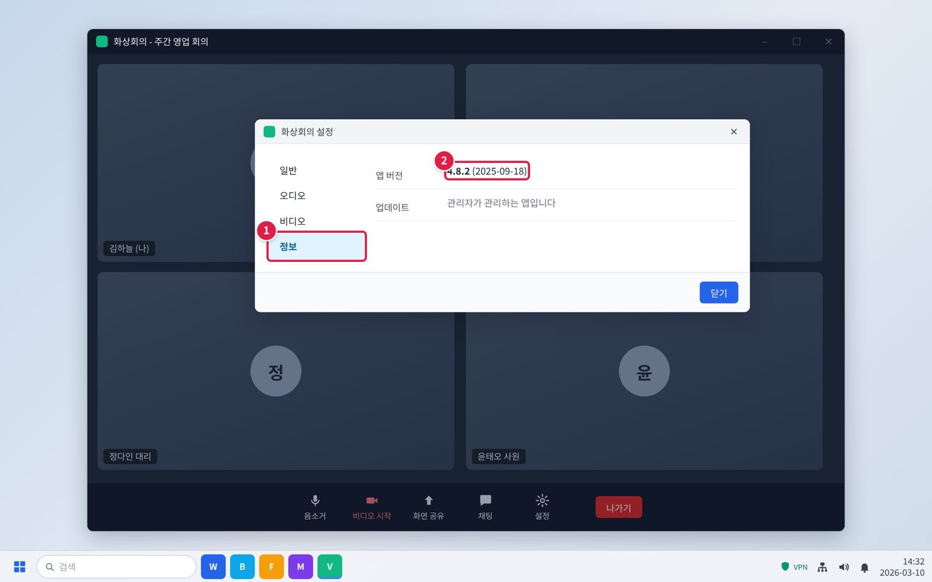
3.6 OS 업데이트 후 화상회의 앱이 계속 꺼짐 (계속)
03. 증상별 조치 방법
단계 2. 헬프데스크에 문의합니다. 담당자가 회의 앱을 최신 버전으로
다시 설치합니다.
① 회의 앱 [설정] > [정보]를 누릅니다.
② 앱 버전을 적어 둡니다.
그림 3.6-2. 화상회의 앱 버전 확인
© HANWHA SYSTEMS ICT · IT-SYS-005 · 사내 일반
34 / 65

Slide 35
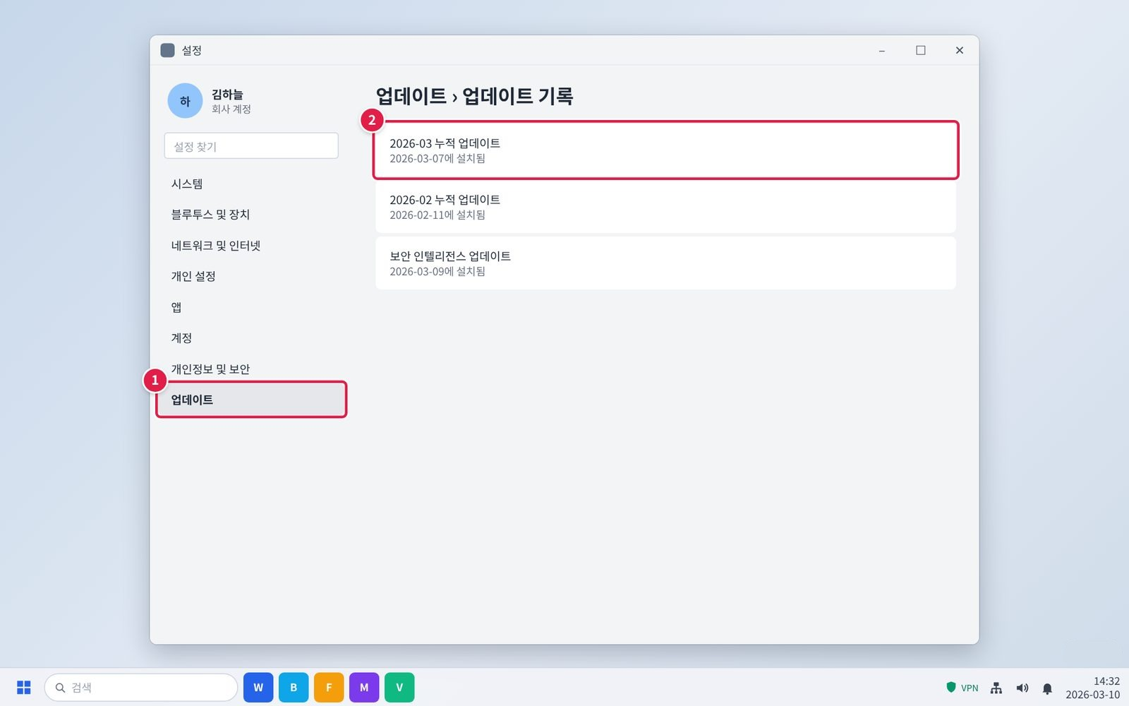
3.6 OS 업데이트 후 화상회의 앱이 계속 꺼짐 (계속)
03. 증상별 조치 방법
단계 2. 헬프데스크에 문의합니다. 담당자가 회의 앱을 최신 버전으로
다시 설치합니다.
① [설정] > [업데이트] > [업데이트 기록]을 엽니다.
② 가장 최근 업데이트 날짜를 적어 둡니다.
그림 3.6-3. OS 업데이트 날짜 확인
© HANWHA SYSTEMS ICT · IT-SYS-005 · 사내 일반
35 / 65

Slide 36

3.6 OS 업데이트 후 화상회의 앱이 계속 꺼짐 (계속)
03. 증상별 조치 방법
단계 2. 헬프데스크에 문의합니다. 담당자가 회의 앱을 최신 버전으로
다시 설치합니다.
① 메신저 왼쪽 채널 목록에서 #it-helpdesk를 누릅니다.
② 입력창에 아래 항목을 한 줄씩 적습니다. 그대로 복사해 내용만
바꿔 써도 됩니다.
③ [전송]을 누릅니다. 담당자가 이 채널이나 개인 대화로 답합니다.
확인: 담당자가 원격으로 회의 앱을 최신 버전으로 다시 설치합니다.
고객사 회의 등 오늘 일정이 있으면 함께 적습니다.
그림 3.6-4. 메신저 #it-helpdesk 채널에 화상회의 앱 오류 문의 남기기
© HANWHA SYSTEMS ICT · IT-SYS-005 · 사내 일반
36 / 65

Slide 37
3.7 팀 공용 메일(그룹 메일) 생성·멤버 추가 신청
03. 증상별 조치 방법
문의 유형
SYS-11
처리 구분
IT 담당자 처리
담당 부서
서비스데스크
처리 기간
접수 후 3영업일
관련 FAQ
FAQ-014
이럴 때 신청합니다
•
팀원 여러 명이 함께 받을 공용 메일 주소가 필요하다.
•
그룹 메일에 멤버를 추가해야 한다.
신청 대상
•
팀장 또는 팀 담당자
준비할 정보
•
원하는 메일 주소
•
관리자
•
멤버 목록
•
외부 서비스 가입용인지 여부
신청 방법
①
그룹웨어 > IT 요청 > 그룹 메일 신청을 엽니다.
②
주소, 관리자, 멤버를 적어 제출합니다.
③
외부 서비스 가입용이면 '외부 발신자 수신 허용'을 함께 요청합니다.
© HANWHA SYSTEMS ICT · IT-SYS-005 · 사내 일반
37 / 65

Slide 38
3.7 팀 공용 메일(그룹 메일) 생성·멤버 추가 신청 (계속)
03. 증상별 조치 방법
승인 절차
①
승인 없음 (접수 후 서비스데스크 처리)
처리 기간과 결과 확인
접수 후 3영업일 안에 그룹 메일이 만들어지고 멤버가 등록된다. 결과는 그룹웨어 IT 요청 화면에서 확인한다.
반려되는 경우
•
이미 있는 주소면 다른 주소로 다시 신청한다.
문의 시 알려 주실 정보
•
신청 번호
•
그룹 메일 주소
•
관리자
© HANWHA SYSTEMS ICT · IT-SYS-005 · 사내 일반
38 / 65

Slide 39
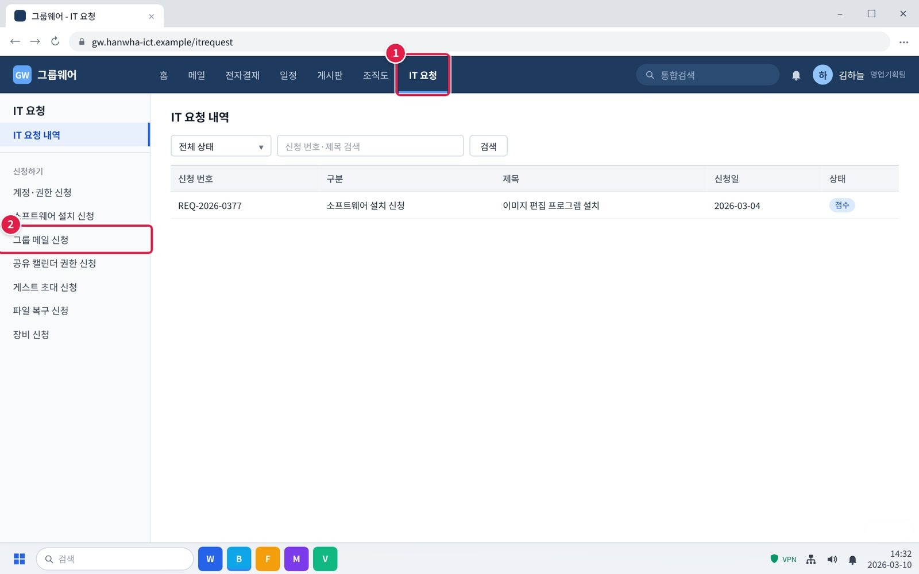
3.7 팀 공용 메일(그룹 메일) 생성·멤버 추가 신청 (계속)
03. 증상별 조치 방법
화면 따라하기
단계 1. 그룹웨어 > IT 요청 > 그룹 메일 신청을 엽니다.
① 그룹웨어 위쪽 [IT 요청]을 누릅니다.
② 왼쪽 '신청하기' 아래 [그룹 메일 신청]을 누릅니다.
그림 3.7-1. 그룹웨어 IT 요청 메뉴
© HANWHA SYSTEMS ICT · IT-SYS-005 · 사내 일반
39 / 65

Slide 40
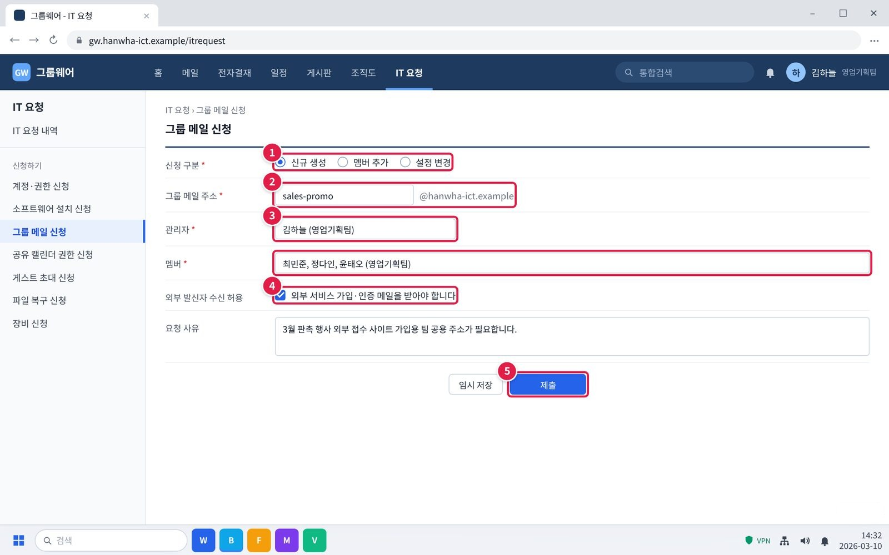
3.7 팀 공용 메일(그룹 메일) 생성·멤버 추가 신청 (계속)
03. 증상별 조치 방법
단계 2. 주소, 관리자, 멤버를 적어 제출합니다.
① 신청 구분을 고릅니다. 새로 만들면 '신규 생성', 사람만 넣으면
'멤버 추가'입니다.
② 원하는 메일 주소를 적습니다.
③ 관리자와 멤버를 적습니다. 멤버는 쉼표로 구분합니다.
④ 외부 서비스 가입용이면 '외부 발신자 수신 허용'을 체크합니다.
⑤ [제출]을 누릅니다.
그림 3.7-2. 그룹 메일 신청 양식. 주소, 관리자, 멤버 입력란
© HANWHA SYSTEMS ICT · IT-SYS-005 · 사내 일반
40 / 65

Slide 41
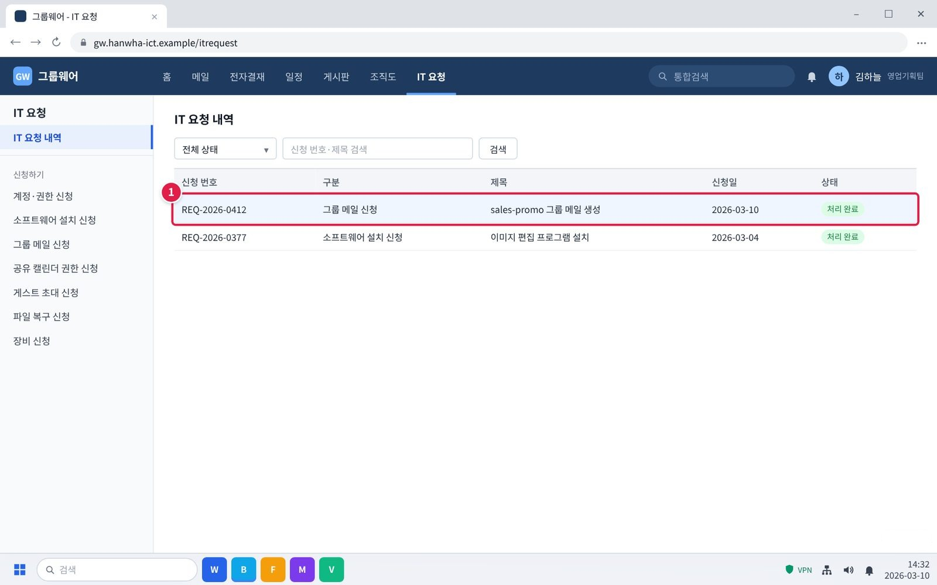
3.7 팀 공용 메일(그룹 메일) 생성·멤버 추가 신청 (계속)
03. 증상별 조치 방법
해결 확인. 접수 후 3영업일 안에 그룹 메일이 만들어지고 멤버가
등록된다. 결과는 그룹웨어 IT 요청 화면에서 확인한다.
① [IT 요청] > [IT 요청 내역]에서 상태가 '처리 완료'인지 봅니다.
확인: 접수 후 3영업일 안에 만들어집니다. 이미 있는 주소면 다른 주소로
다시 신청합니다.
그림 3.7-3. IT 요청 내역에서 결과 확인
© HANWHA SYSTEMS ICT · IT-SYS-005 · 사내 일반
41 / 65

Slide 42
3.8 그룹 메일로 외부 인증 메일이 오지 않을 때 외부 수신 허용 요청
03. 증상별 조치 방법
문의 유형
SYS-11
처리 구분
IT 담당자 처리
담당 부서
서비스데스크
처리 기간
접수 후 3영업일
관련 FAQ
FAQ-014
이럴 때 신청합니다
•
팀 그룹 메일로 외부 서비스에 가입하려는데 인증 메일이 오지 않는다.
신청 대상
•
그룹 메일 관리자
준비할 정보
•
그룹 메일 주소
•
가입하려는 외부 서비스
신청 방법
①
그룹웨어 > IT 요청 > 그룹 메일 신청에서 '외부 발신자 수신 허용'을 요청합니다.
②
마감 등 급한 일정이 있으면 IT 헬프데스크(내선 1000)에 함께 알립니다.
③
허용 안내를 받으면 외부 서비스에서 인증 메일을 다시 받습니다.
승인 절차
①
승인 없음 (접수 후 서비스데스크 처리)
© HANWHA SYSTEMS ICT · IT-SYS-005 · 사내 일반
42 / 65

Slide 43
3.8 그룹 메일로 외부 인증 메일이 오지 않을 때 외부 수신 허용 요청 (계속)
03. 증상별 조치 방법
처리 기간과 결과 확인
접수 후 3영업일 안에 그룹 메일이 외부 수신 허용으로 바뀐다.
반려되는 경우
•
그룹 메일 관리자가 아닌 사람이 요청하면 관리자 확인을 요청받는다.
문의 시 알려 주실 정보
•
신청 번호
•
그룹 메일 주소
•
외부 서비스 이름
© HANWHA SYSTEMS ICT · IT-SYS-005 · 사내 일반
43 / 65

Slide 44
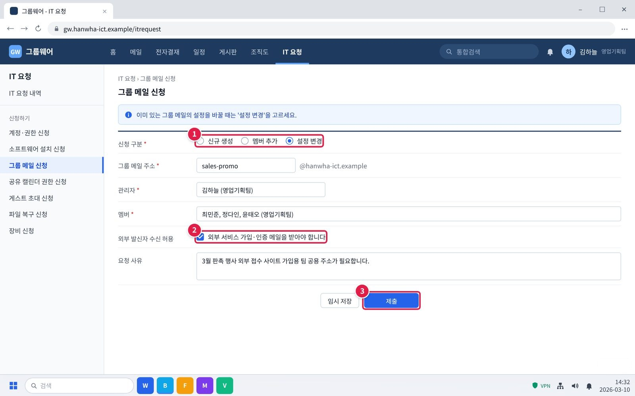
3.8 그룹 메일로 외부 인증 메일이 오지 않을 때 외부 수신 허용 요청 (계속)
03. 증상별 조치 방법
화면 따라하기
단계 1. 그룹웨어 > IT 요청 > 그룹 메일 신청에서 '외부 발신자 수신
허용'을 요청합니다.
① [IT 요청] > [그룹 메일 신청]에서 신청 구분을 '설정 변경'으로
고릅니다.
② '외부 발신자 수신 허용'을 체크합니다.
③ [제출]을 누릅니다.
확인: 마감 등 급한 일정이 있으면 IT 헬프데스크(내선 1000)에 함께
알립니다.
그림 3.8-1. 그룹 메일 신청에서 '외부 발신자 수신 허용' 요청
© HANWHA SYSTEMS ICT · IT-SYS-005 · 사내 일반
44 / 65

Slide 45

3.8 그룹 메일로 외부 인증 메일이 오지 않을 때 외부 수신 허용 요청 (계속)
03. 증상별 조치 방법
단계 3. 허용 안내를 받으면 외부 서비스에서 인증 메일을 다시
받습니다.
① 상태가 '처리 완료'가 되면 외부 서비스에서 인증 메일을 다시 보내
달라고 요청합니다.
확인: 접수 후 3영업일 안에 외부 수신 허용으로 바뀝니다.
그림 3.8-2. 처리 완료 확인 후 인증 메일 다시 받기
© HANWHA SYSTEMS ICT · IT-SYS-005 · 사내 일반
45 / 65

Slide 46
3.9 팀 공유 캘린더 편집 권한 요청
03. 증상별 조치 방법
문의 유형
SYS-11
처리 구분
신청·승인 후 처리
담당 부서
서비스데스크
처리 기간
승인 후 3영업일
관련 FAQ
FAQ-014
이럴 때 신청합니다
•
팀 공유 캘린더를 편집하려는데 읽기 권한만 있다.
신청 대상
•
해당 팀원 (캘린더 소유자의 승인 필요)
준비할 정보
•
캘린더 이름
•
캘린더 소유자
•
필요한 권한 (편집)
신청 방법
①
그룹웨어 > IT 요청 > 공유 캘린더 권한 신청을 엽니다.
②
캘린더 이름과 필요한 권한을 적어 제출합니다.
③
캘린더 소유자가 승인하면 권한이 부여됩니다.
승인 절차
①
캘린더 소유자 승인
②
서비스데스크가 편집 권한 부여
© HANWHA SYSTEMS ICT · IT-SYS-005 · 사내 일반
46 / 65

Slide 47
3.9 팀 공유 캘린더 편집 권한 요청 (계속)
03. 증상별 조치 방법
처리 기간과 결과 확인
소유자 승인 후 3영업일 안에 편집 권한이 생긴다.
반려되는 경우
•
캘린더 소유자가 승인하지 않으면 처리되지 않는다.
문의 시 알려 주실 정보
•
신청 번호
•
캘린더 이름
•
캘린더 소유자
© HANWHA SYSTEMS ICT · IT-SYS-005 · 사내 일반
47 / 65

Slide 48
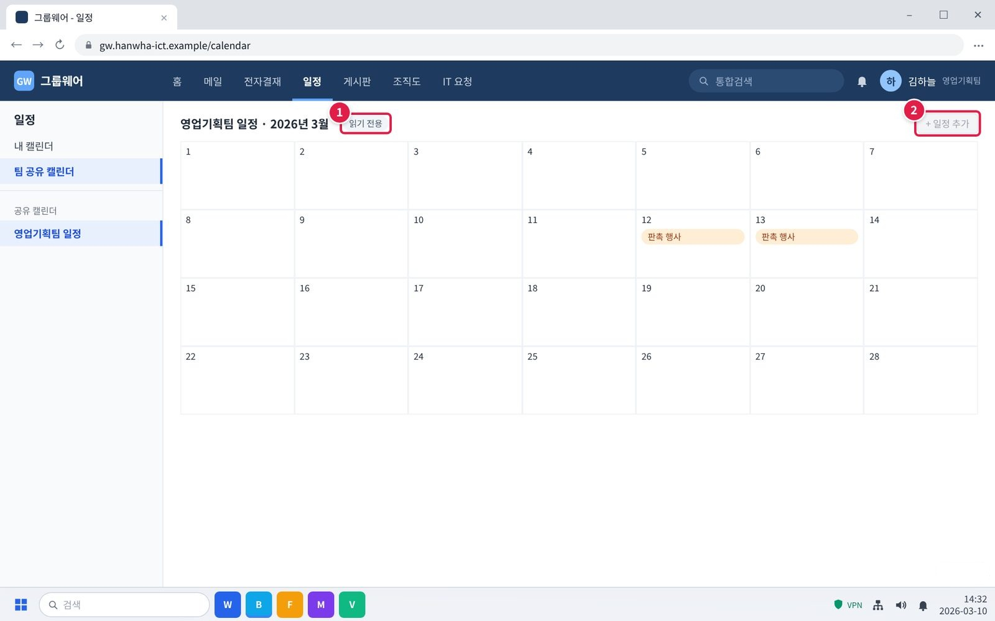
3.9 팀 공유 캘린더 편집 권한 요청 (계속)
03. 증상별 조치 방법
화면 따라하기
증상 화면. 이런 화면이 보이면 이 증상입니다.
① 캘린더 이름 옆에 '읽기 전용'이 보입니다.
② [일정 추가]가 회색으로 눌리지 않습니다.
그림 3.9-1. 팀 공유 캘린더가 읽기 전용인 상태
© HANWHA SYSTEMS ICT · IT-SYS-005 · 사내 일반
48 / 65

Slide 49
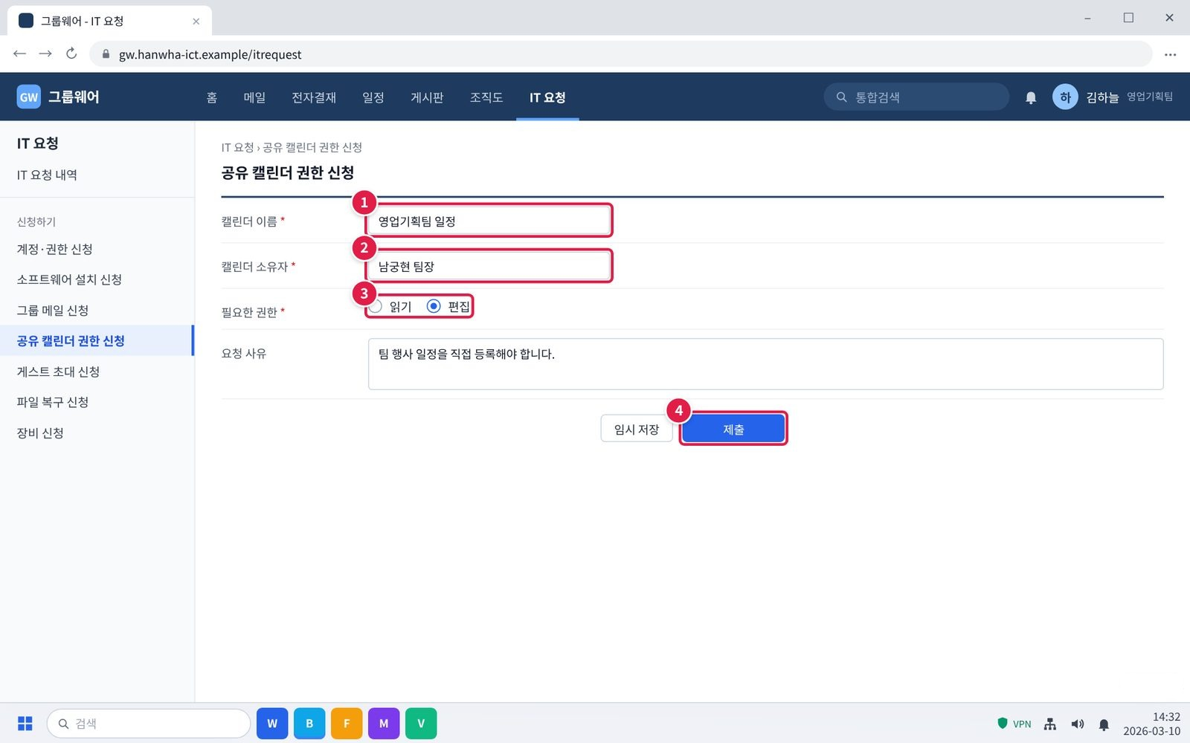
3.9 팀 공유 캘린더 편집 권한 요청 (계속)
03. 증상별 조치 방법
단계 2. 캘린더 이름과 필요한 권한을 적어 제출합니다.
① 캘린더 이름을 적습니다.
② 캘린더 소유자를 적습니다. 소유자에게 승인 요청이 갑니다.
③ 필요한 권한에서 '편집'을 고릅니다.
④ [제출]을 누릅니다.
그림 3.9-2. 공유 캘린더 권한 신청 양식
© HANWHA SYSTEMS ICT · IT-SYS-005 · 사내 일반
49 / 65

Slide 50
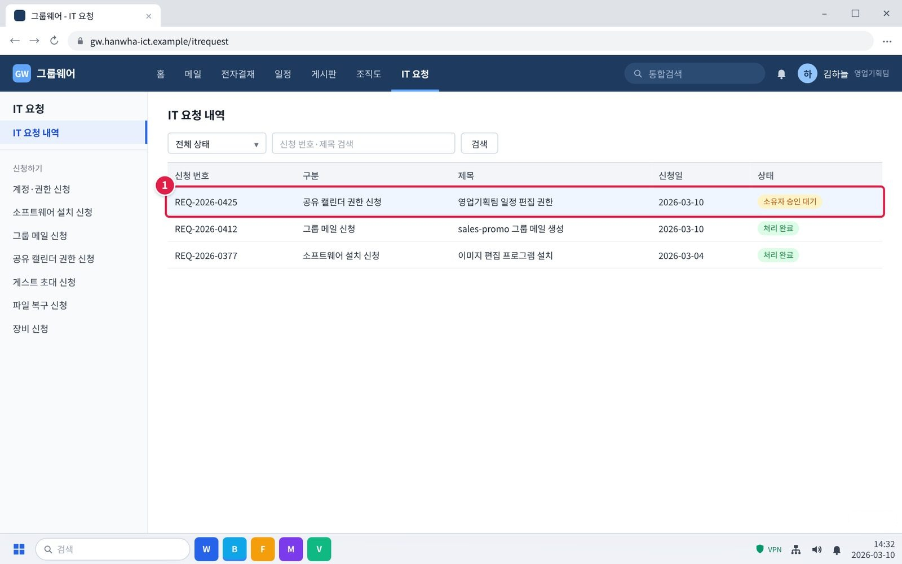
3.9 팀 공유 캘린더 편집 권한 요청 (계속)
03. 증상별 조치 방법
단계 3. 캘린더 소유자가 승인하면 권한이 부여됩니다.
① 상태가 '소유자 승인 대기'면 캘린더 소유자의 승인을 기다립니다.
승인 후 3영업일 안에 편집 권한이 생깁니다.
주의: 소유자가 승인하지 않으면 처리되지 않습니다. 필요하면
소유자에게 직접 말씀드립니다.
그림 3.9-3. IT 요청 내역에서 승인 상태 확인
© HANWHA SYSTEMS ICT · IT-SYS-005 · 사내 일반
50 / 65

Slide 51
3.10 메신저 채널에 외부 협력사 게스트 초대 신청
03. 증상별 조치 방법
문의 유형
SYS-12
처리 구분
신청·승인 후 처리
담당 부서
서비스데스크
처리 기간
승인 후 1영업일
관련 FAQ
FAQ-029
이럴 때 신청합니다
•
외부 협력사 인원을 메신저 채널에 초대하고 싶다.
신청 대상
•
채널 관리자 (소속 팀장 승인 필요)
준비할 정보
•
채널 이름
•
게스트 이름과 이메일
•
초대 기간
•
초대 사유
신청 방법
①
그룹웨어 > IT 요청 > 게스트 초대 신청을 엽니다.
②
채널 이름과 게스트 이메일, 기간, 사유를 적어 제출합니다.
③
팀장 결재 후 서비스데스크가 게스트를 초대합니다.
© HANWHA SYSTEMS ICT · IT-SYS-005 · 사내 일반
51 / 65

Slide 52
3.10 메신저 채널에 외부 협력사 게스트 초대 신청 (계속)
03. 증상별 조치 방법
승인 절차
①
소속 팀장 승인
②
서비스데스크가 게스트 초대
처리 기간과 결과 확인
팀장 승인 후 1영업일 안에 게스트에게 초대 메일이 간다.
반려되는 경우
•
초대 사유나 기간이 빠지면 보완 요청을 받는다.
문의 시 알려 주실 정보
•
신청 번호
•
채널 이름
•
게스트 이메일
© HANWHA SYSTEMS ICT · IT-SYS-005 · 사내 일반
52 / 65

Slide 53
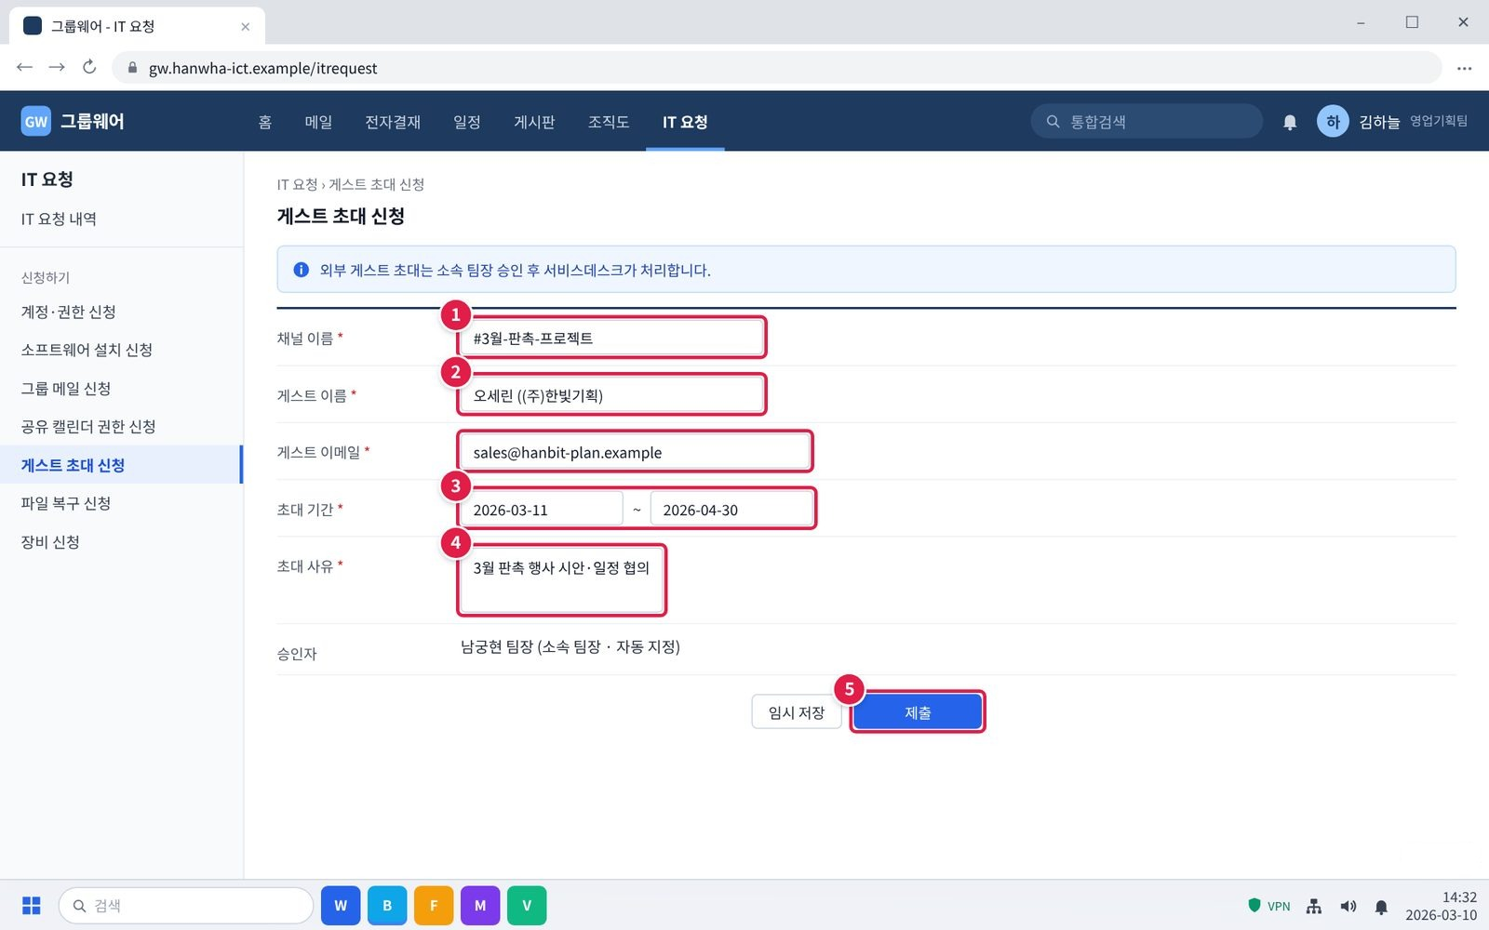
3.10 메신저 채널에 외부 협력사 게스트 초대 신청 (계속)
03. 증상별 조치 방법
화면 따라하기
단계 2. 채널 이름과 게스트 이메일, 기간, 사유를 적어 제출합니다.
① 초대할 메신저 채널 이름을 적습니다.
② 게스트 이름과 이메일을 적습니다.
③ 초대 기간을 정합니다. 필요한 기간만 적습니다.
④ 초대 사유를 적습니다. 빠지면 보완 요청을 받습니다.
⑤ [제출]을 누릅니다.
그림 3.10-1. 게스트 초대 신청 양식
© HANWHA SYSTEMS ICT · IT-SYS-005 · 사내 일반
53 / 65

Slide 54

3.10 메신저 채널에 외부 협력사 게스트 초대 신청 (계속)
03. 증상별 조치 방법
단계 3. 팀장 결재 후 서비스데스크가 게스트를 초대합니다.
① 상태가 '팀장 결재 중'이면 팀장 승인을 기다립니다. 승인 후
1영업일 안에 게스트에게 초대 메일이 갑니다.
그림 3.10-2. IT 요청 내역에서 팀장 결재 상태 확인
© HANWHA SYSTEMS ICT · IT-SYS-005 · 사내 일반
54 / 65

Slide 55
3.11 게스트에게 비공개 채널이 보이지 않을 때 채널 허용 요청
03. 증상별 조치 방법
문의 유형
SYS-12
처리 구분
IT 담당자 처리
담당 부서
서비스데스크
처리 기간
접수 후 1영업일
관련 FAQ
FAQ-029
이럴 때 신청합니다
•
게스트 계정(신규 입사자, 협력사 등)을 비공개 채널에 초대했는데 상대방에게 채널이 보이지 않는다.
신청 대상
•
채널 관리자
준비할 정보
•
채널 이름
•
게스트 이메일
신청 방법
①
그룹웨어 > IT 요청 > 게스트 초대 신청에 '채널 허용'이라고 적고 채널 이름과 게스트 이메일을 적어 제출합니다.
승인 절차
①
승인 없음 (접수 후 서비스데스크 처리)
처리 기간과 결과 확인
접수 후 1영업일 안에 채널별 게스트 허용이 설정되어 채널이 보인다.
© HANWHA SYSTEMS ICT · IT-SYS-005 · 사내 일반
55 / 65

Slide 56
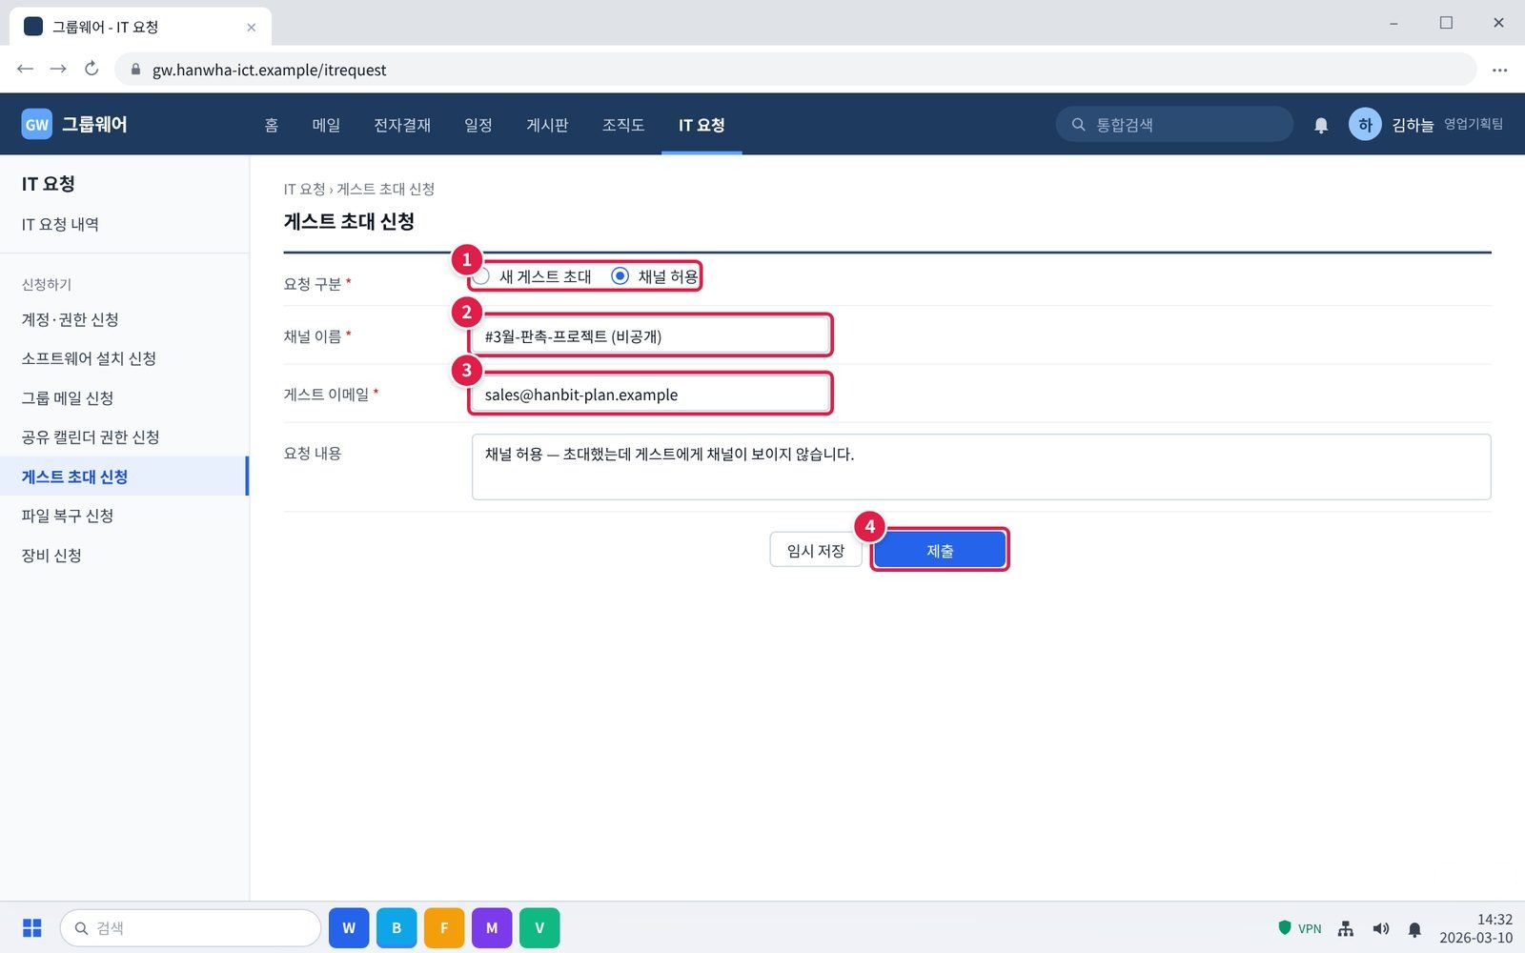
3.11 게스트에게 비공개 채널이 보이지 않을 때 채널 허용 요청 (계속)
03. 증상별 조치 방법
반려되는 경우
•
아직 초대 승인을 받지 않은 게스트면 3.10에 따라 먼저 초대를 신청한다.
문의 시 알려 주실 정보
•
신청 번호
•
채널 이름
•
게스트 이메일
화면 따라하기
단계 1. 그룹웨어 > IT 요청 > 게스트 초대 신청에 '채널 허용'이라고
적고 채널 이름과 게스트 이메일을 적어 제출합니다.
① 요청 구분에서 '채널 허용'을 고릅니다. (양식에 구분이 없으면 요청
내용에 '채널 허용'이라고 적습니다.)
② 채널 이름을 적습니다.
③ 게스트 이메일을 적습니다.
④ [제출]을 누릅니다.
확인: 접수 후 1영업일 안에 게스트에게 채널이 보입니다. 아직 초대
승인을 받지 않은 게스트면 3.10부터 합니다.
그림 3.11-1. 게스트 초대 신청에 '채널 허용' 요청
© HANWHA SYSTEMS ICT · IT-SYS-005 · 사내 일반
56 / 65

Slide 57
04
자주 묻는 질문
© HANWHA SYSTEMS ICT · IT-SYS-005 · 사내 일반
57 / 65

Slide 58
자주 묻는 질문
04. 자주 묻는 질문
질문 | 답변
화상회의에서 마이크·카메라가 안 돼요. (FAQ-013) | OS 설정 > 개인정보 > 마이크/카메라에서 회의 앱 권한을 허용하세요. 다른 앱(메신저 통화 등)이 카메라를 쓰고 있으면 종료한 뒤 다시 시도하세요.
팀 공용 메일(그룹 메일)을 만들고 싶어요. (FAQ-014) | IT 요청 > 그룹 메일 신청에서 주소, 관리자, 멤버를 적어 제출하세요. 외부 서비스 가입용이라면 '외부 발신자 수신 허용'을 함께 요청하세요.
메신저 채널에 게스트를 초대했는데 안 보인대요. (FAQ-029) | 게스트 계정은 관리자가 채널별로 허용해야 합니다. 채널 이름과 게스트 이메일을 적어 요청하세요.
© HANWHA SYSTEMS ICT · IT-SYS-005 · 사내 일반
58 / 65

Slide 59
05
주의사항
© HANWHA SYSTEMS ICT · IT-SYS-005 · 사내 일반
59 / 65

Slide 60
주의사항
05. 주의사항
•
화면을 공유할 때는 개인정보나 기밀 자료가 열린 창을 먼저 닫는다.
•
외부 게스트는 필요한 채널에만, 필요한 기간 동안만 초대한다.
•
그룹 메일 관리자가 퇴사·이동하면 관리자를 바꿔 달라고 요청한다.
© HANWHA SYSTEMS ICT · IT-SYS-005 · 사내 일반
60 / 65

Slide 61
06
문의처
© HANWHA SYSTEMS ICT · IT-SYS-005 · 사내 일반
61 / 65

Slide 62
문의처
06. 문의처
창구 | 연락처 | 이용 기준
ITssue 챗봇 | 사내 IT 포털(hanwha-admin) 상단 [챗봇 문의] | 24시간. 모든 IT 문의의 기본 창구입니다. 챗봇이 해결하지 못하면 확인을 거쳐 담당 팀에 티켓으로 접수합니다.
IT 헬프데스크 (서비스데스크) | 내선 1000 (평일 09:00~18:00) | PC나 챗봇을 쓸 수 없을 때, 여러 사람이 함께 업무를 못 할 때, 본인 확인이 필요한 처리
정보보안팀 | 내선 1119 | 링크 클릭·비밀번호 입력·감염 의심·계정 도용·장비 분실처럼 바로 알려야 할 보안 문제
메신저 | #it-helpdesk 채널 | 일반 IT 문의 (챗봇을 쓸 수 없을 때)
메일 | it-helpdesk@hanwha-ict.example | 일반 IT 문의. 비밀번호·인증번호는 메일로 보내지 않습니다.
처리 상황 알림 | 사내 메신저 알림 | 접수·담당자 배정·처리 완료를 알려 드립니다. 진행 상황은 [내 요청 현황]에서도 봅니다.
© HANWHA SYSTEMS ICT · IT-SYS-005 · 사내 일반
62 / 65

Slide 63
부록
관련 문서 · 용어
© HANWHA SYSTEMS ICT · IT-SYS-005 · 사내 일반
63 / 65

Slide 64
관련 문서 · 용어
부록
관련 문서
문서 번호 | 문서명 | 이럴 때 봅니다
IT-HW-001 | 업무 PC 기본 장애 대응 가이드
IT-NET-001 | VPN 접속 장애 대응 가이드
IT-NET-002 | 사내 네트워크 장애 대응 가이드
IT-SYS-004 | 메일 이용 장애 대응 가이드
IT-STD-001 | IT 서비스 운영 기준
용어
용어 | 설명
방해 금지(집중) 모드 | 알림을 잠시 꺼 두는 OS 기능
그룹 메일 | 여러 사람이 함께 받는 팀 공용 메일 주소
게스트 계정 | 외부 인원이 메신저를 쓰도록 만든 제한된 계정
© HANWHA SYSTEMS ICT · IT-SYS-005 · 사내 일반
64 / 65

Slide 65
개정 이력
부록
버전 | 개정일 | 작성자 | 변경 내용
v1.0 | 2026-03-01 | 서비스데스크 | 최초 작성
v2.0 | 2026-10-16 | 서비스데스크 | 7개 분류 통합 정리본. 문서 양식·열람 등급·용어·연락처를 통일하고 분류 사이의 중복 내용을 한 문서로 정리
© HANWHA SYSTEMS ICT · IT-SYS-005 · 사내 일반
65 / 65

